Slide 1



Verano 2017/Tema: Refinanciemos: Sabiduría antigua para administrar hoy el dinero
Sesión 2: Haciendo los acuerdos con cautela
23 de julio de 2017
(Proverbios 6:1-5; 22:7)
Iglesia Bíblica Bautista de Aguadilla
Estudios Bíblicos Lifeway ®

Slide 2

El asunto
Evite contraer una obligación financiera que pudiera hundirlo.

Slide 3
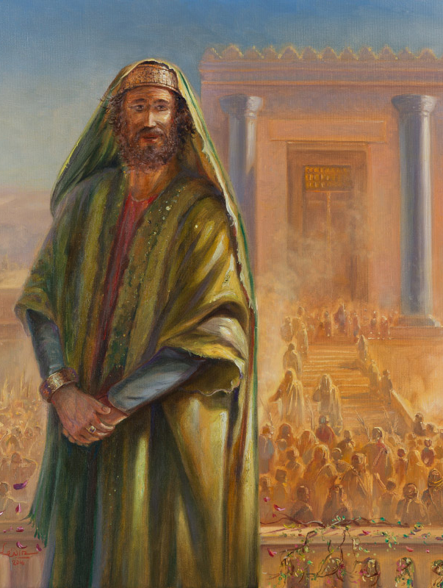
Contexto
En Proverbios 6, Salomón advierte que no debemos enredarnos en deudas y obligaciones legales, ni ser perezosos ni crear conflictos y desacuerdos.
Esta sección concluye con
Una lista de siete cosas que son detestables para el Señor.

Slide 4

Pasaje bíblico
Proverbios 22:7

Slide 5
Proverbios 22:7
“El rico se enseñorea de los pobres, Y el que toma prestado es siervo del que presta.”

Slide 6
Pasaje bíblico
Proverbios 6:1-2

Slide 7
Proverbios 6:1-2
“Hijo mío, si salieres fiador por tu amigo, Si has empeñado tu palabra a un extraño, Te has enlazado con las palabras de tu boca, Y has quedado preso en los dichos de tus labios.”

Slide 8
Pasaje bíblico
Proverbios 6:3-5

Slide 9
Proverbios 6:3-5
“Haz esto ahora, hijo mío, y líbrate, Ya que has caído en la mano de tu prójimo; Ve, humíllate, y asegúrate de tu amigo. No des sueño a tus ojos, Ni a tus párpados adormecimiento; Escápate como gacela de la mano del cazador, Y como ave de la mano del que arma lazos.”

Slide 10

Aplicación para mi vida
El escritor de Proverbios nos advierte en cuanto a esos compromisos de pago que nos perjudican a largo plazo.
Debemos tener cuidado
de que lo que hoy nos hace felices no nos produzca angustia en el futuro.

Slide 11

Recursos
Floyd, Ronnie, David Francis y Elizabeth Works-Díaz, eds. Estudios Bíblicos para la Vida para Adultos, Vol. 3, Núm. 4, Verano 2017. Nashville, TN: Lifeway Church Resources, 2017. 95-104.
  Ventura, Samuel Vila. Nuevo diccionario biblico ilustrado 1985. Print.
  Vine, W.E. Vine diccionario expositivo de palabras del Antiguo y del Nuevo Testamento exhaustivo 1999. Print.
  Wiersbe, Warren W. Bosquejos Expositivos de La Biblia: Antiguo Y Nuevo Testamento. electronic ed. Nashville: Editorial Caribe, 1995. Print.

Slide 12
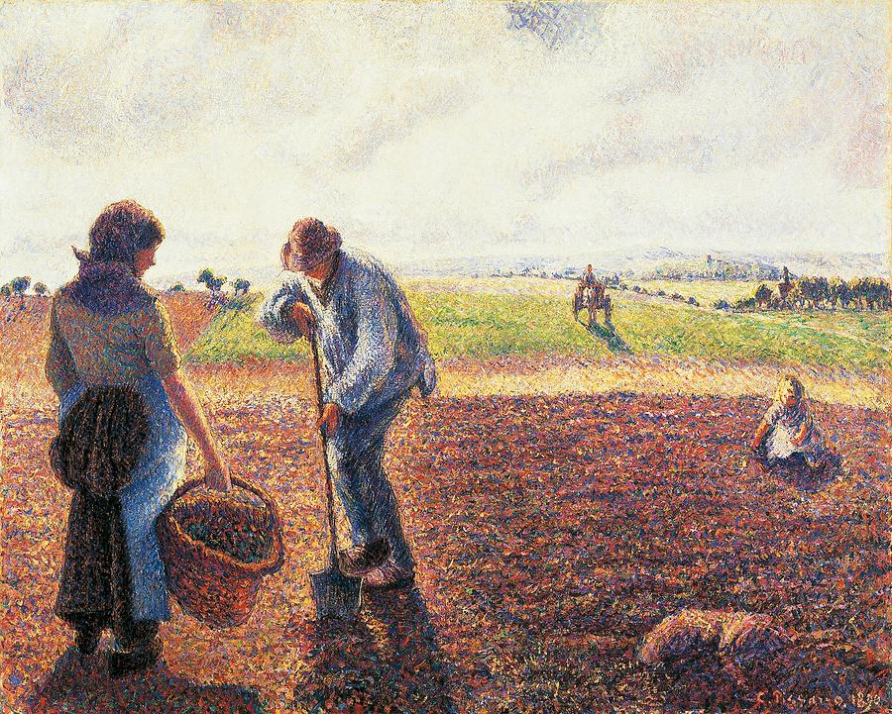
Próximo Estudio Dominical
Verano 2017/Tema: Refinanciemos: Sabiduría antigua para administrar hoy el dinero
Sesión 3: Ganando el dinero productivamente
30 de julio de 2017
Leer y meditar en:
(Proverbios 6:6-11)

Slide 13
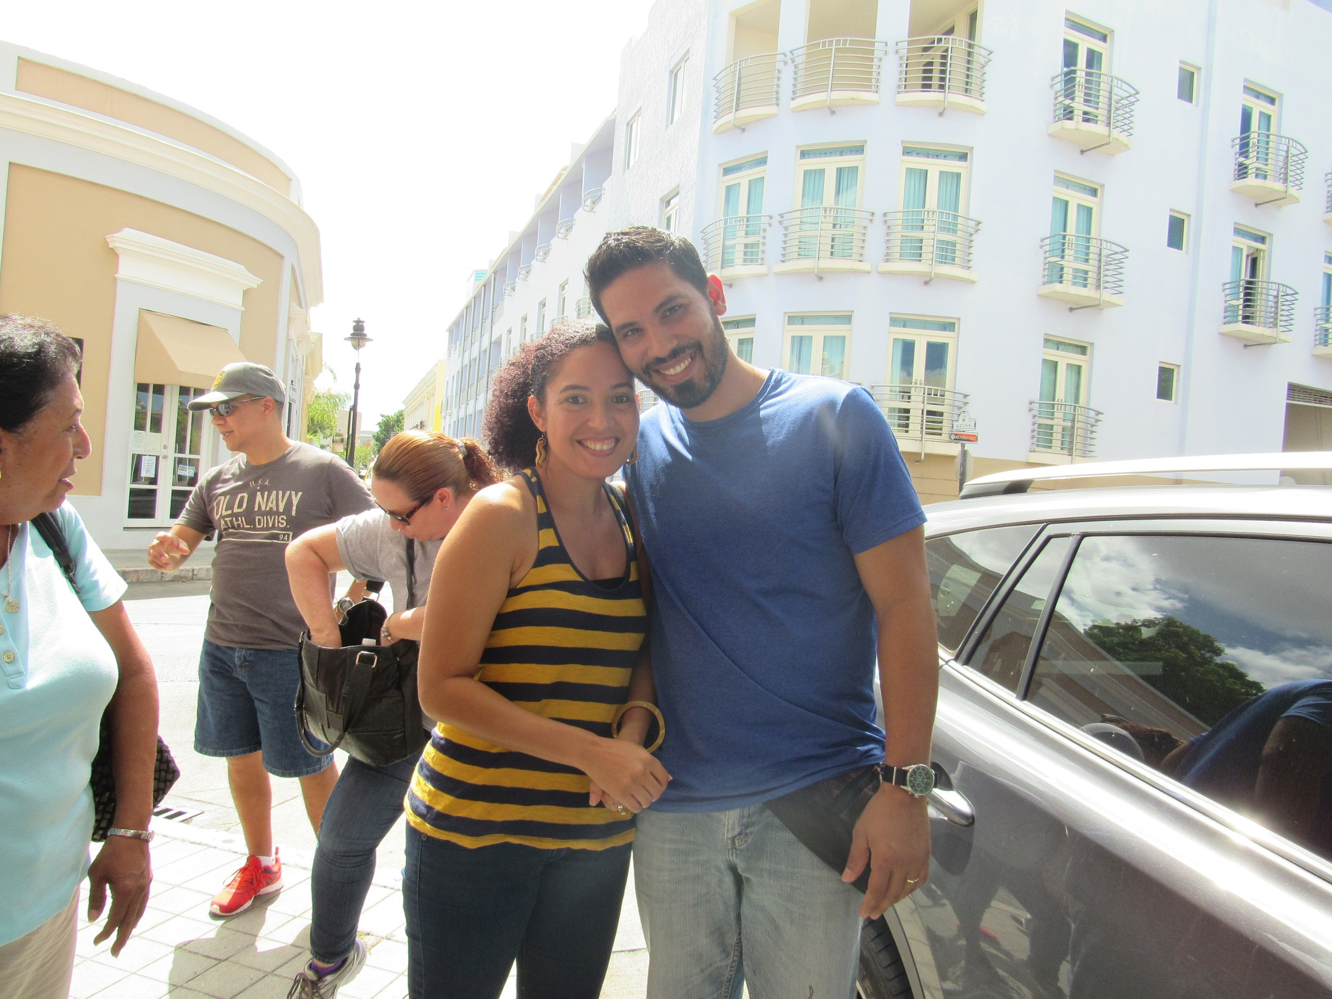

Slide 14
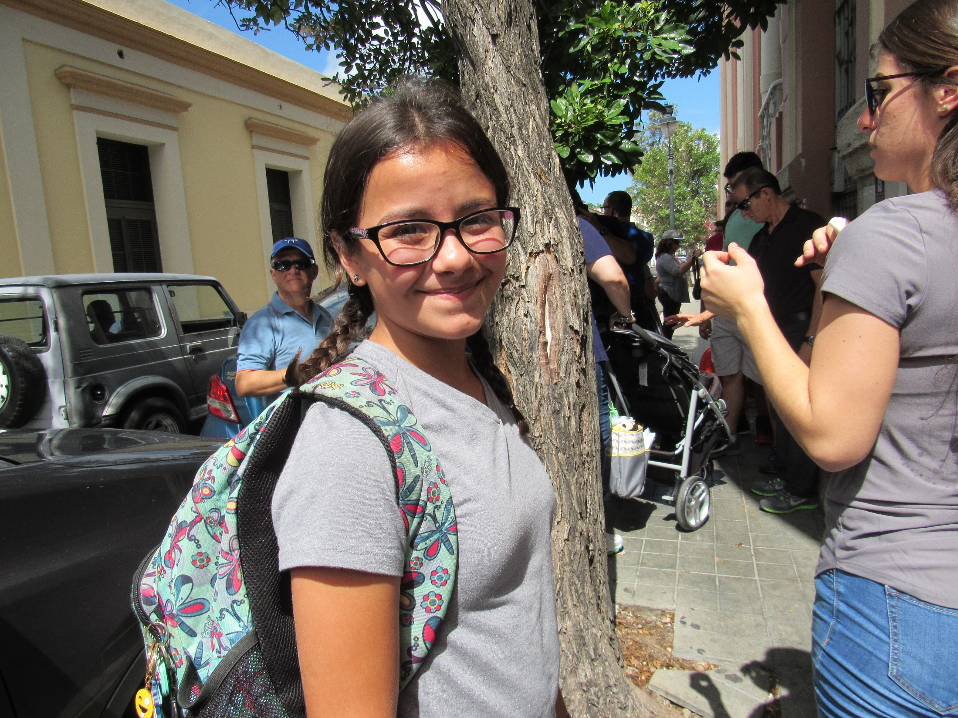

Slide 15
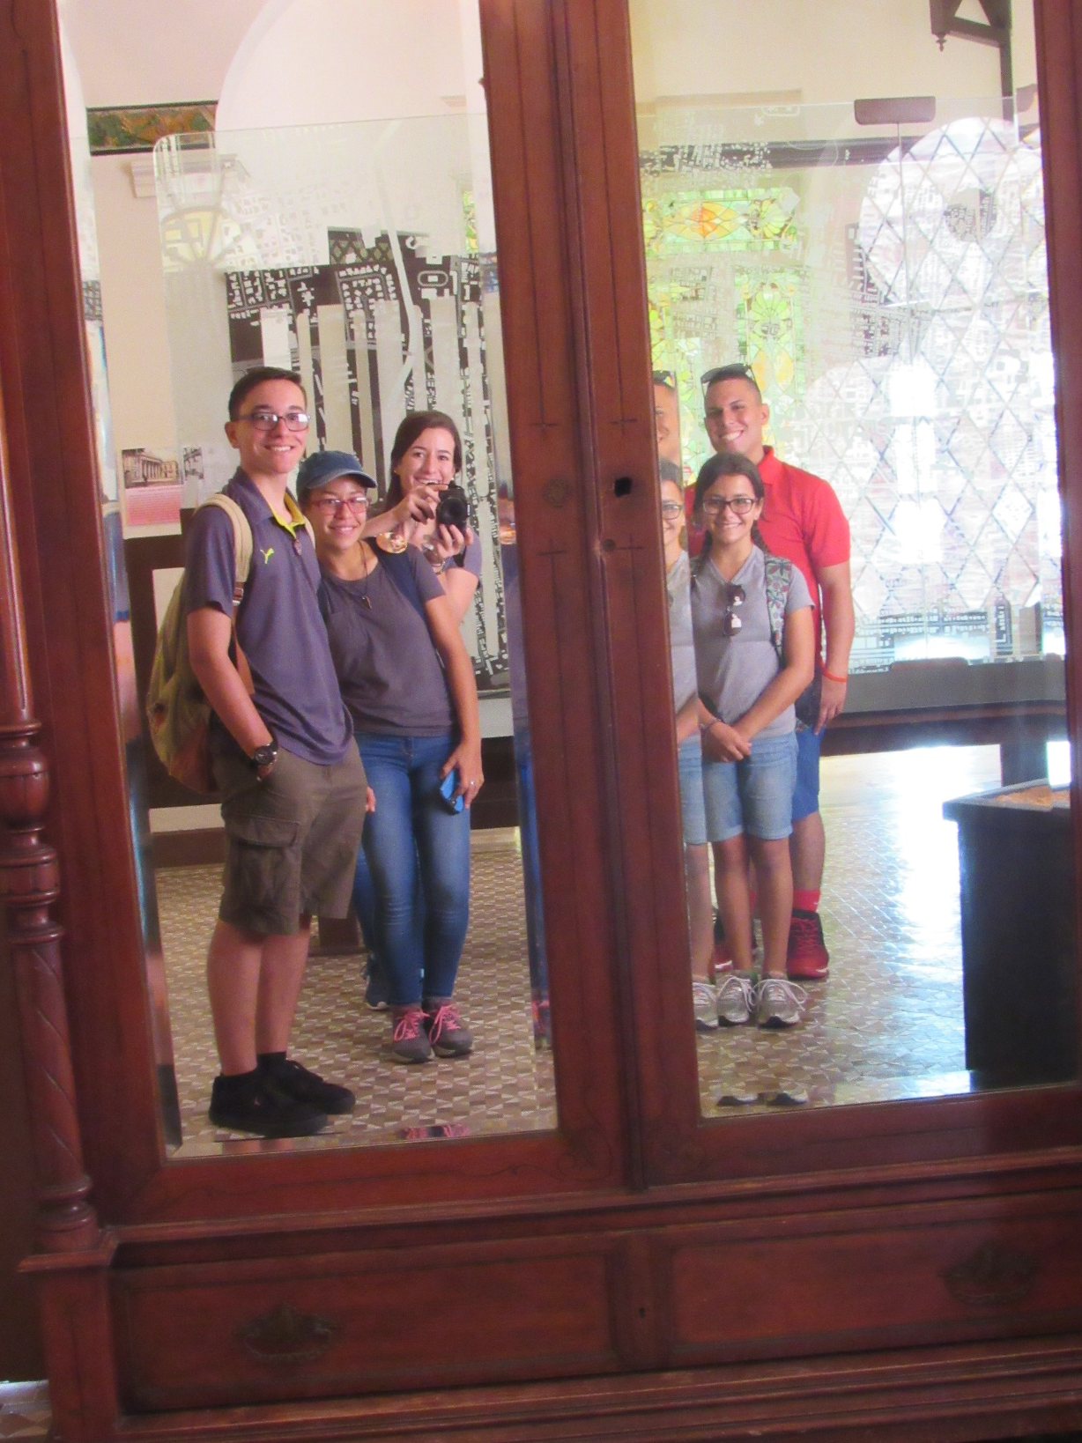

Slide 16
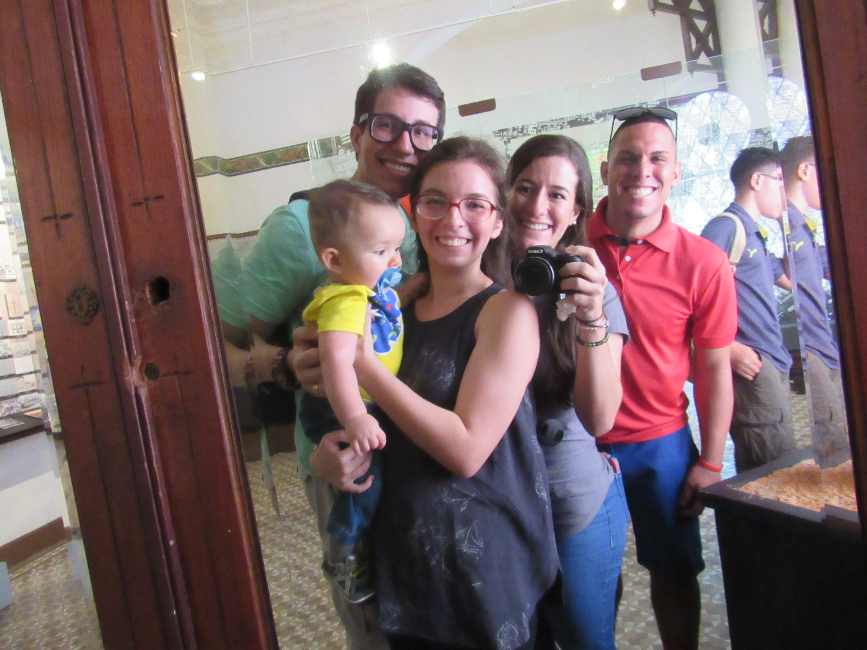

Slide 17


Slide 18


Slide 19


Slide 20
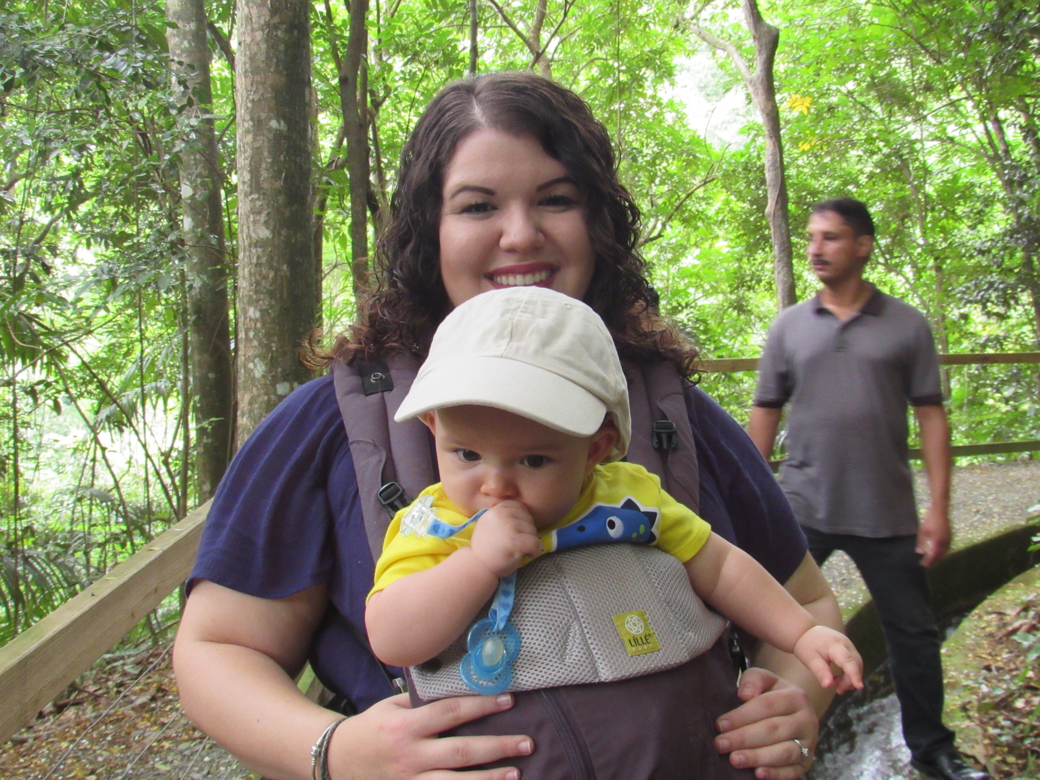

Slide 21
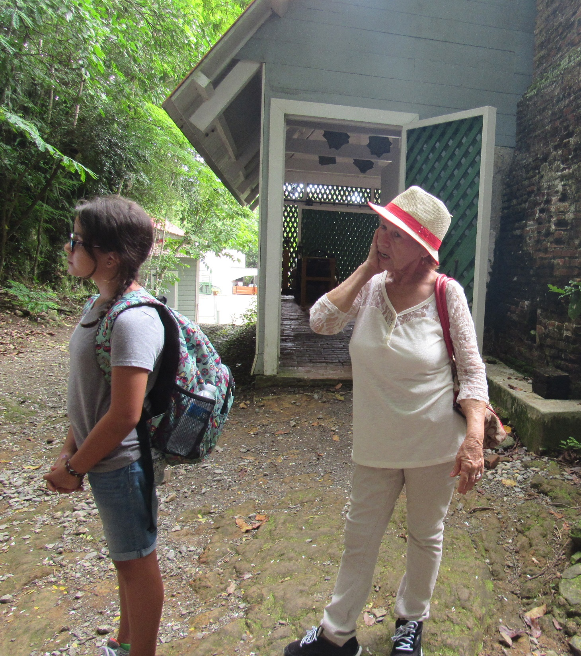

Slide 22
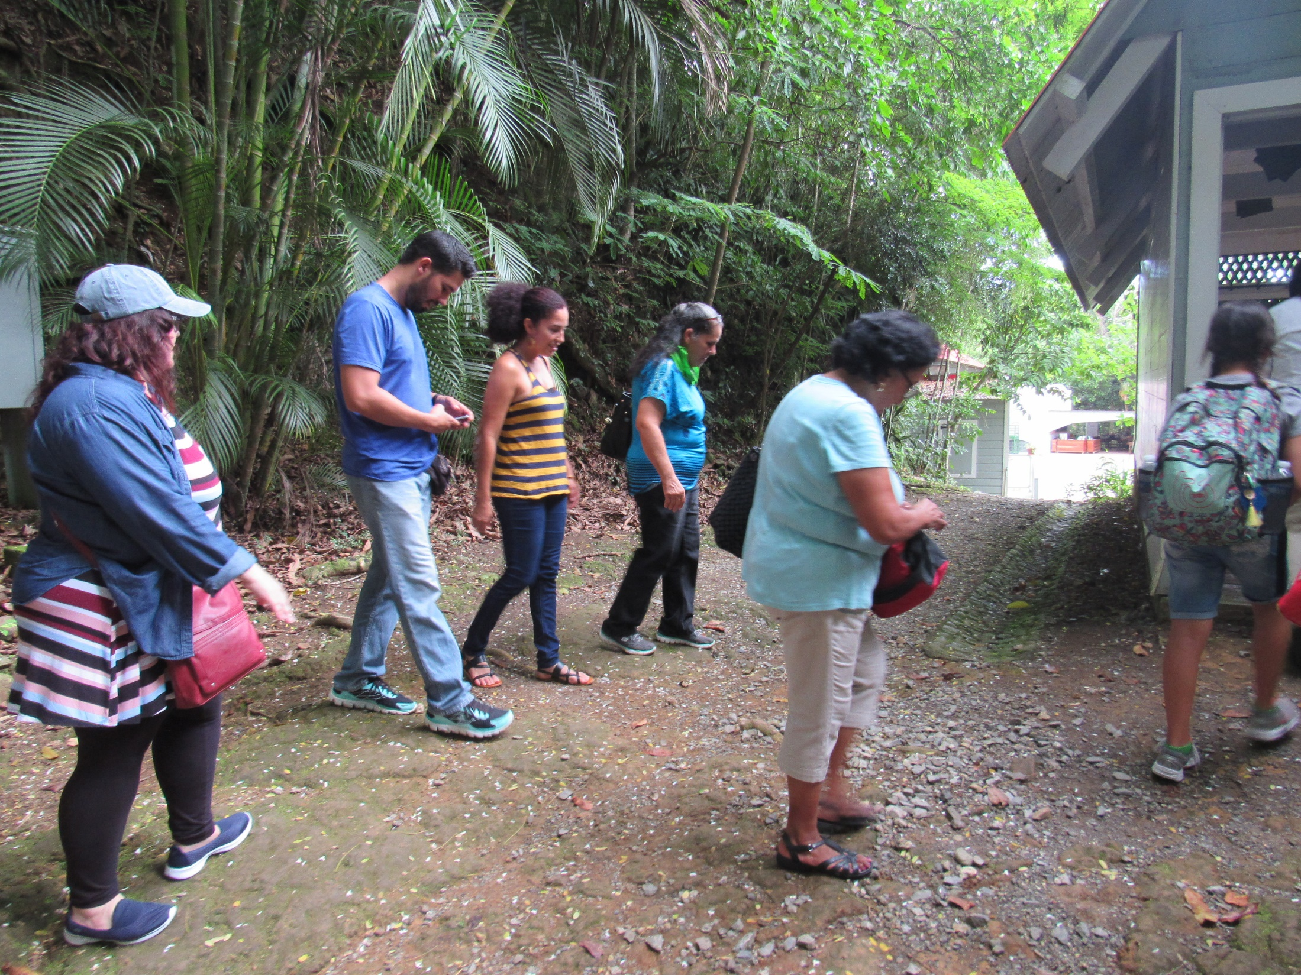

Slide 23
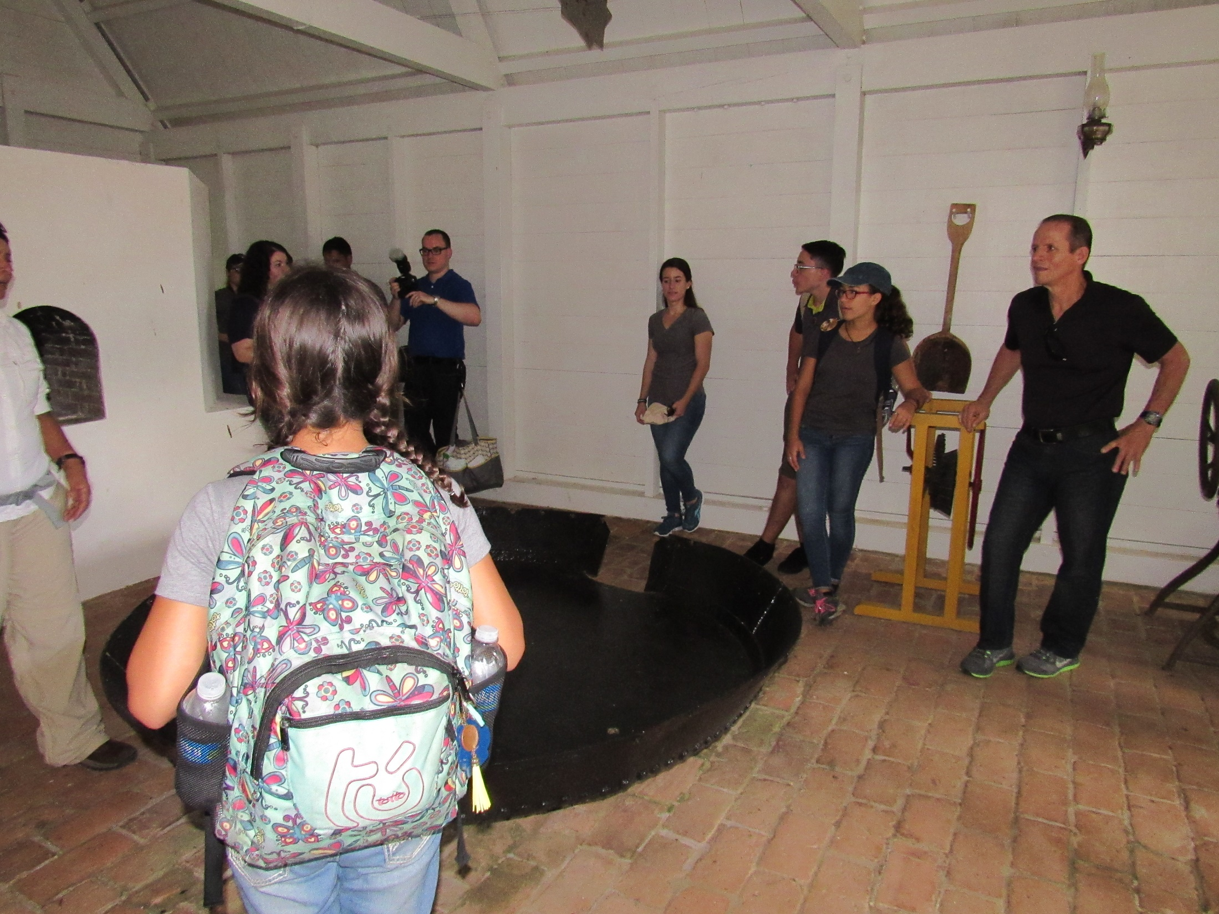

Slide 24
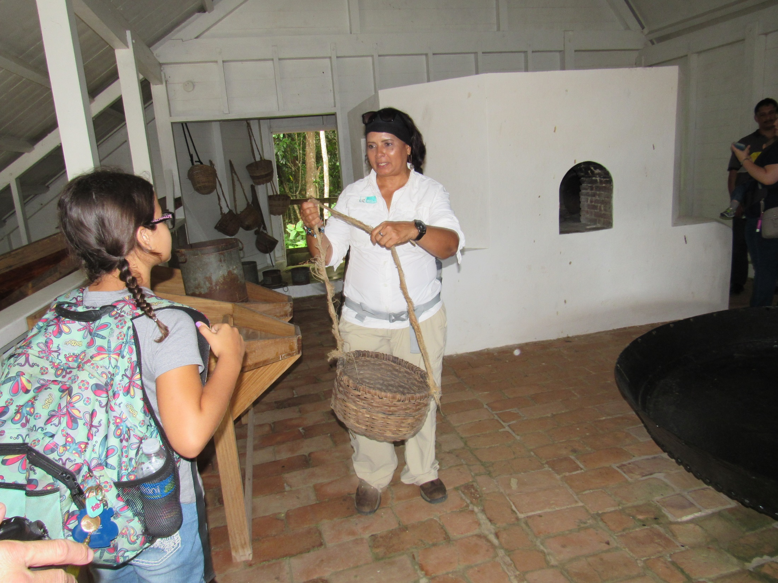

Slide 25
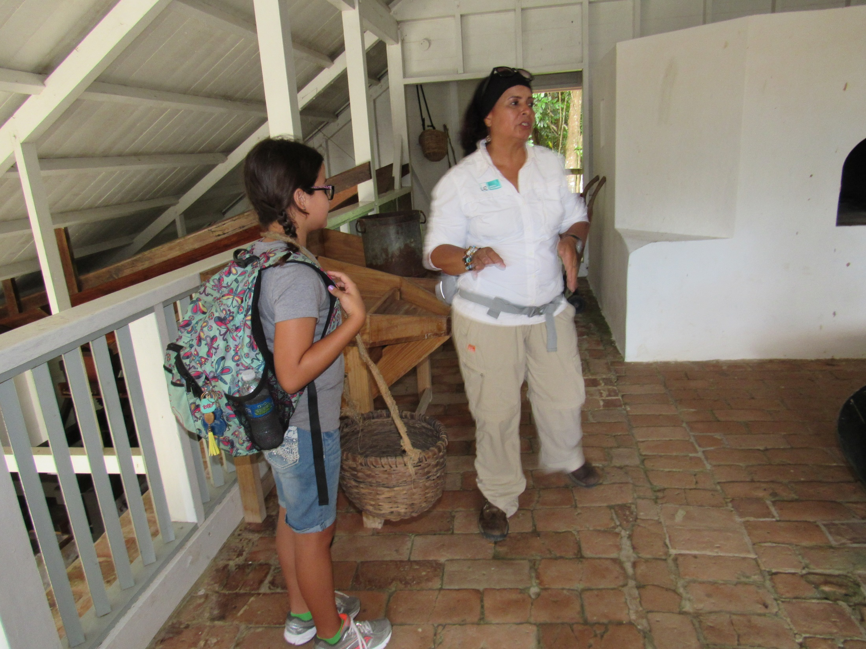

Slide 26
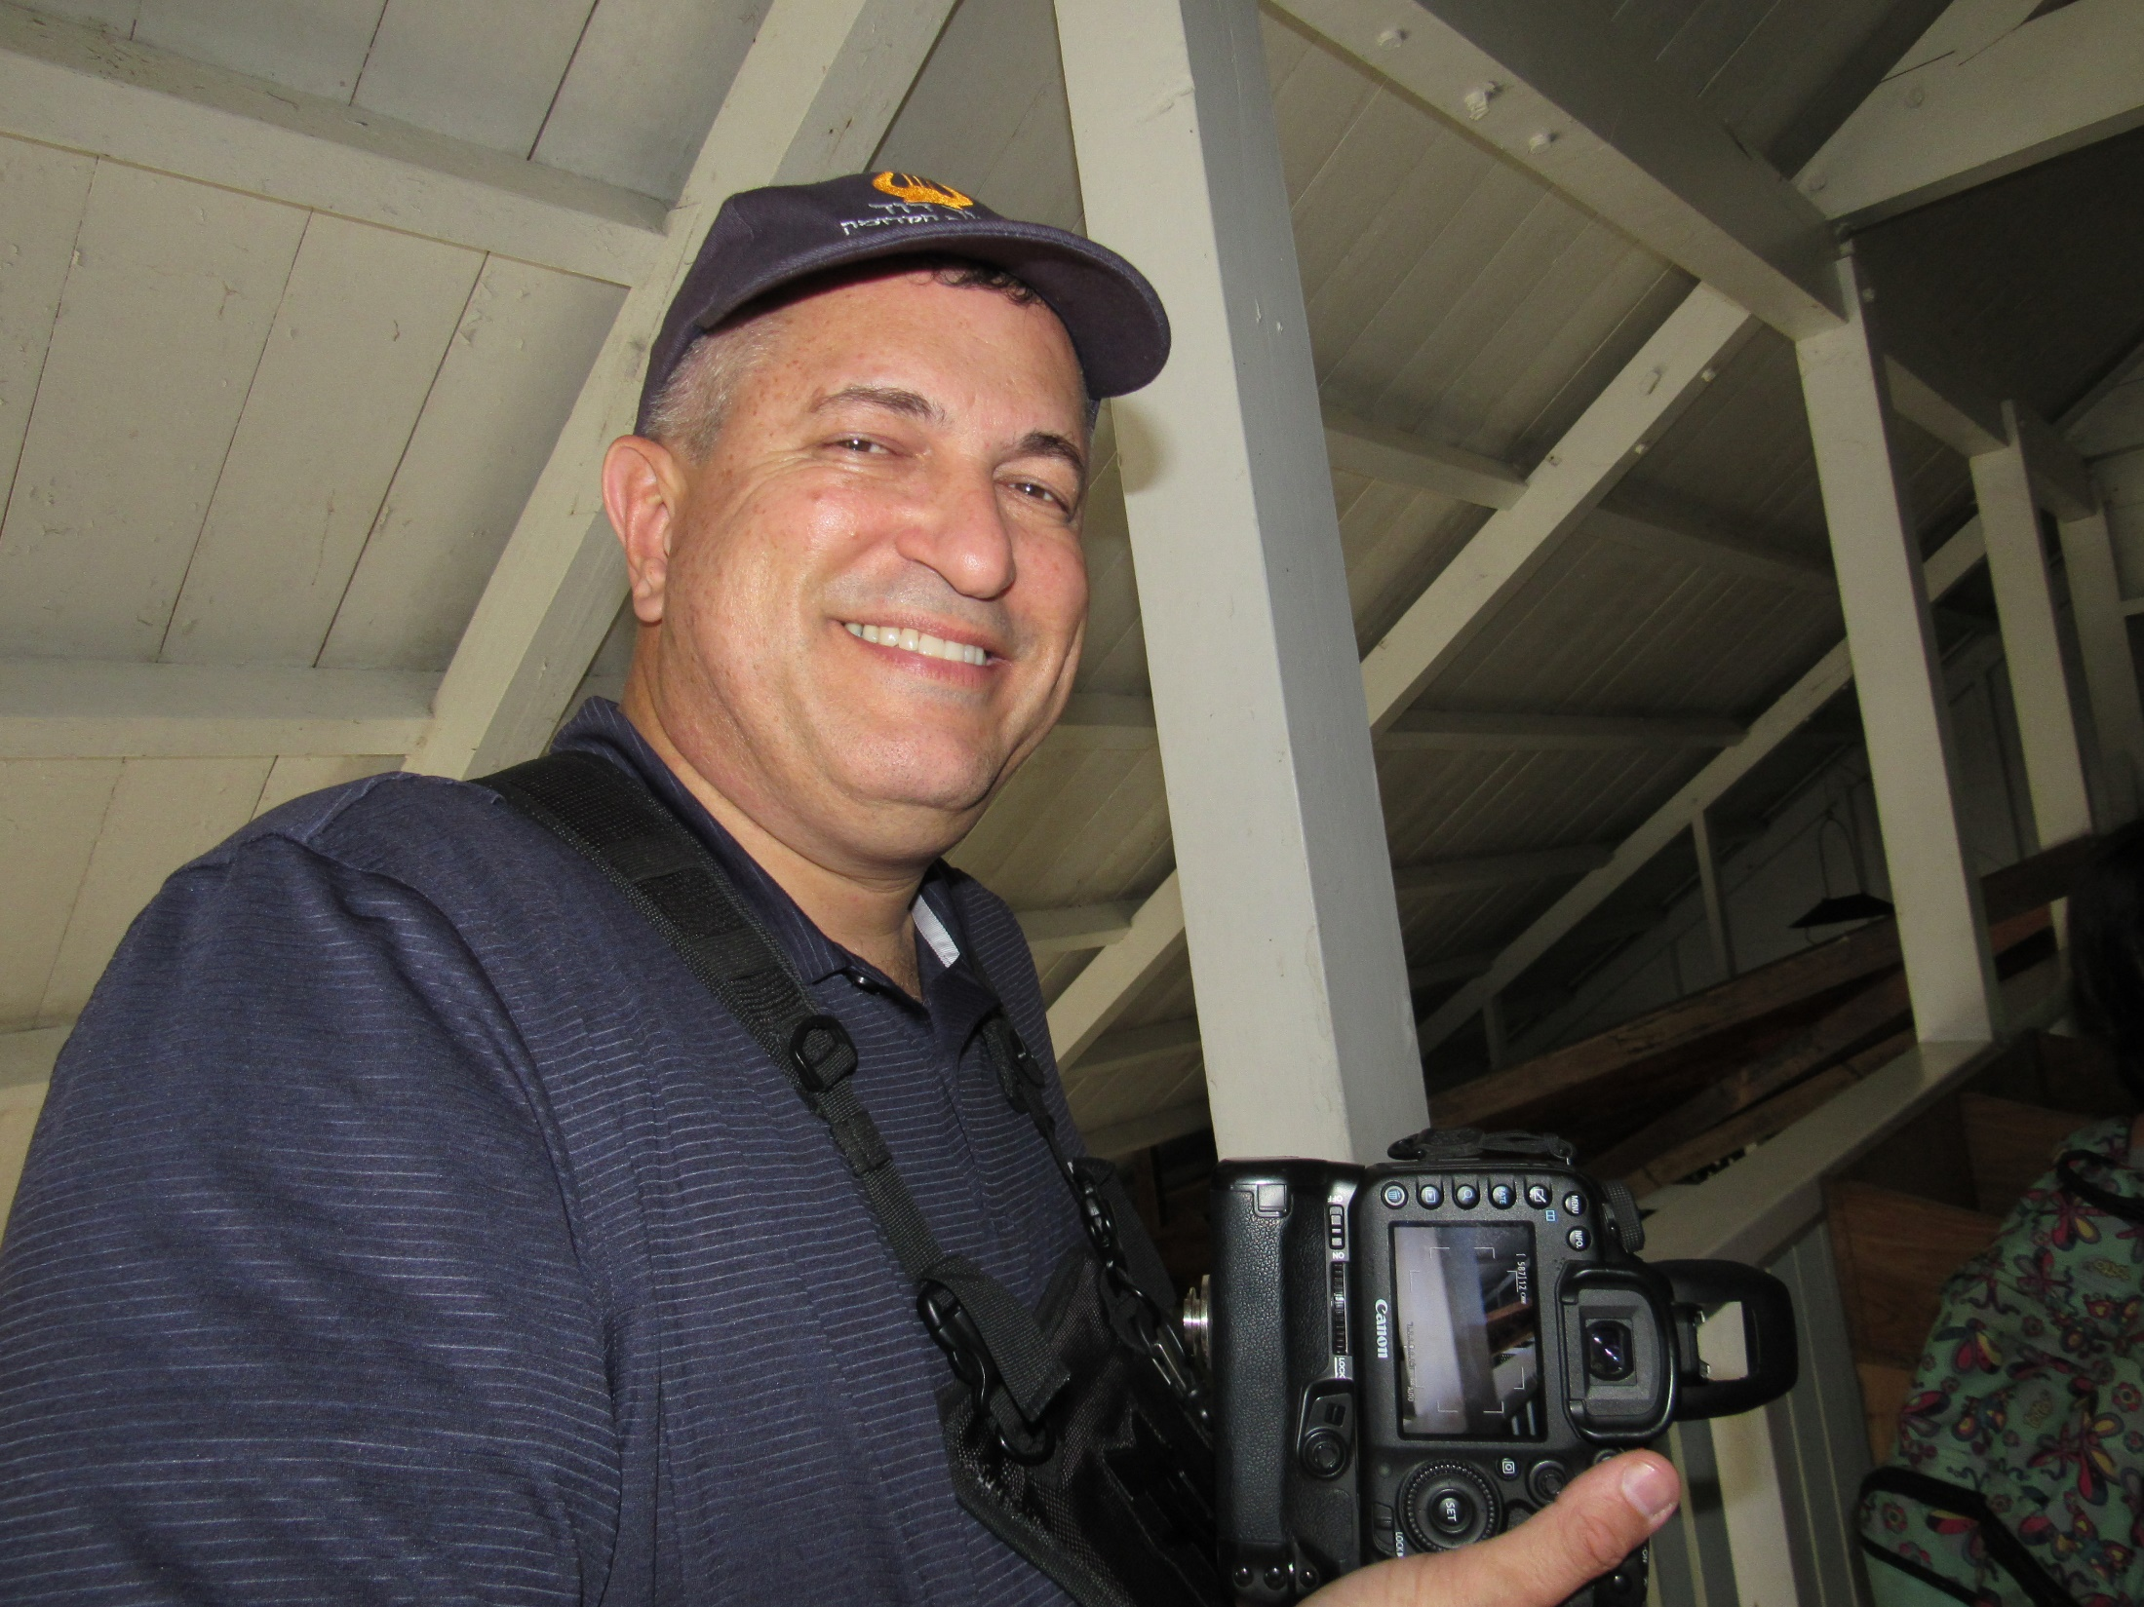

Slide 27
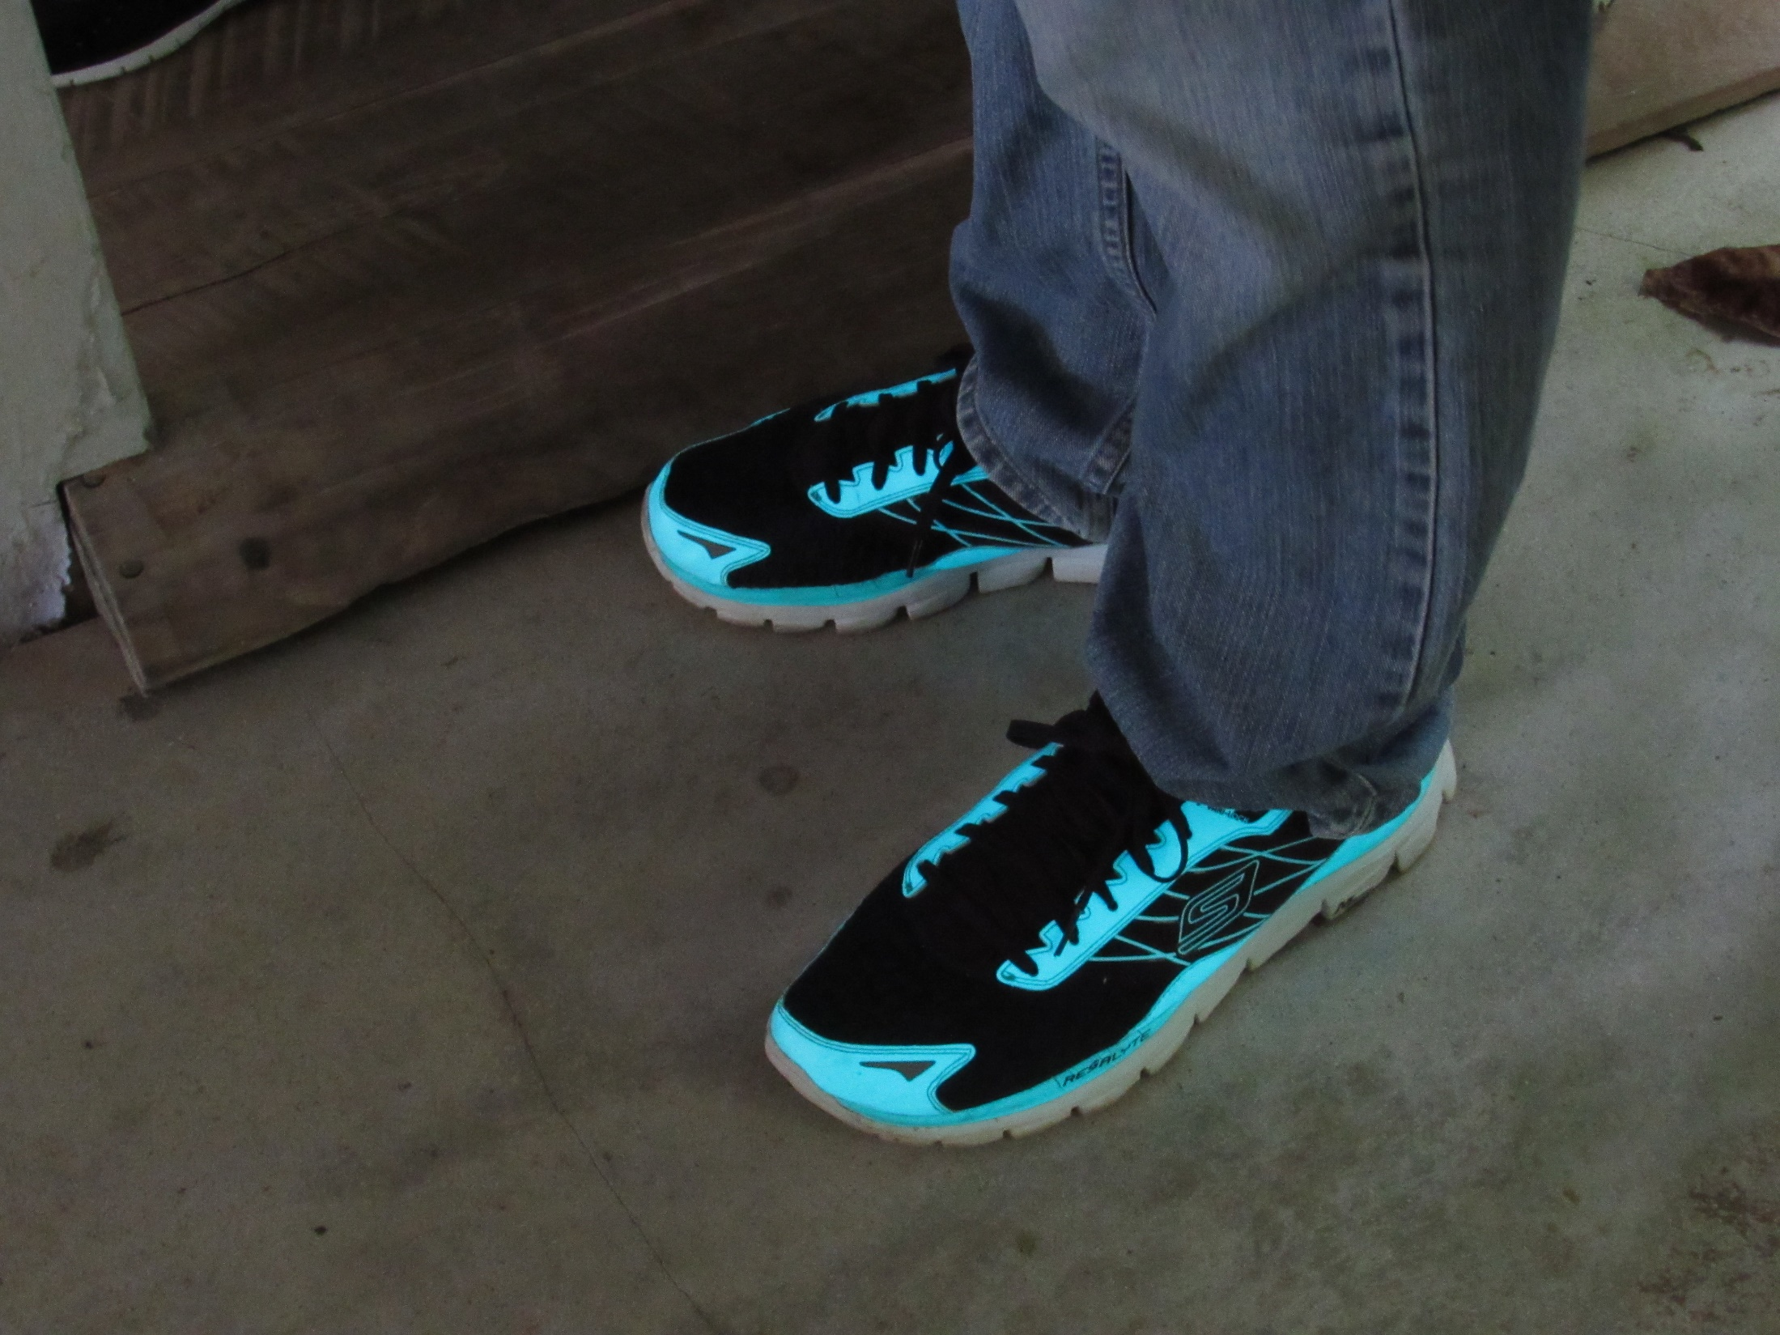

Slide 28
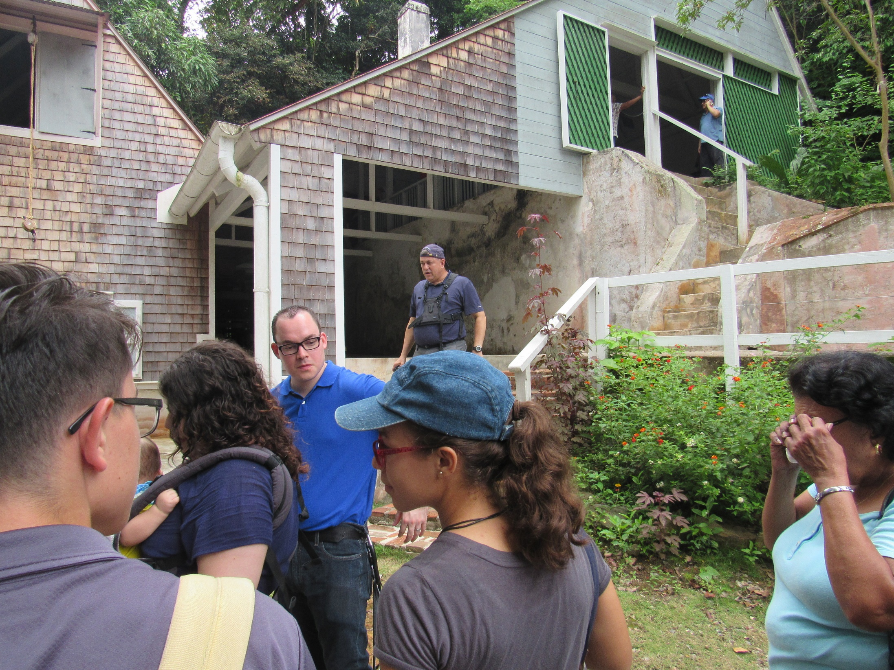

Slide 29
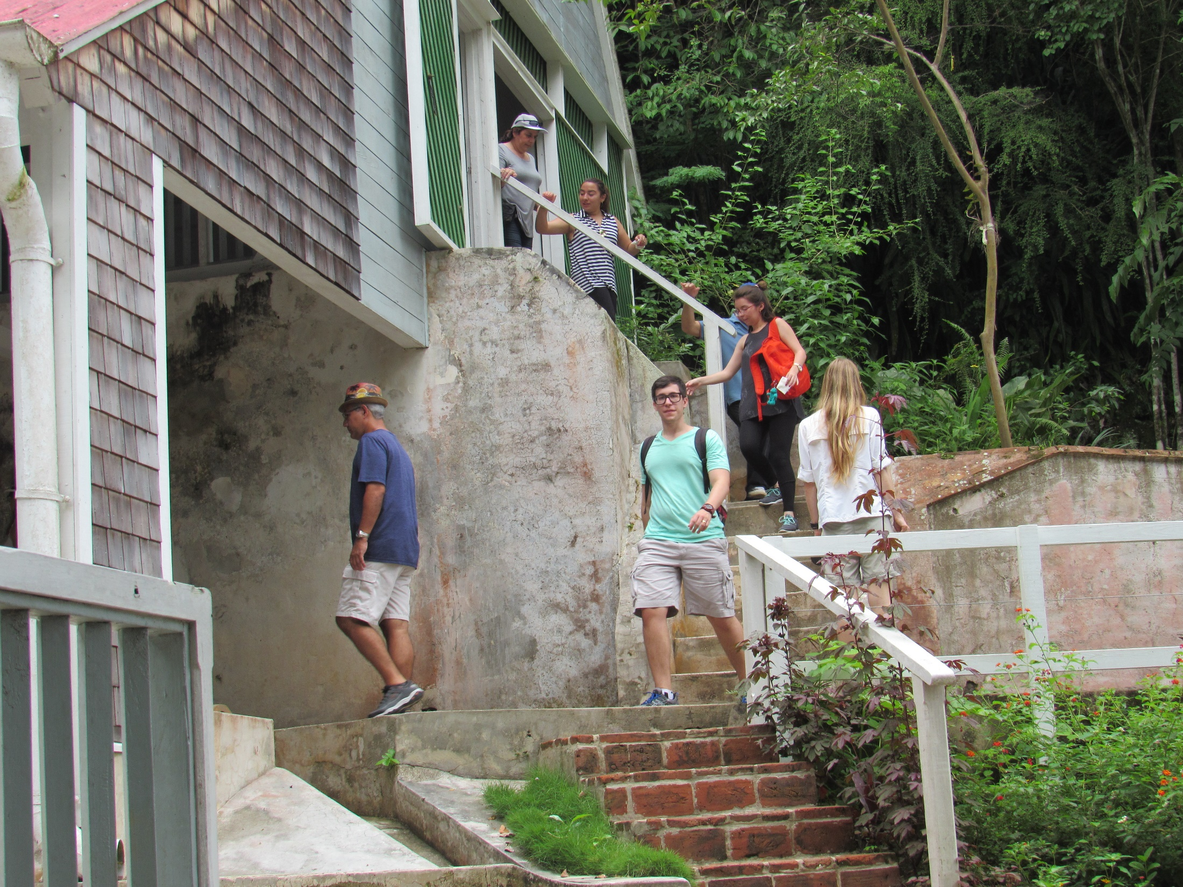

Slide 30
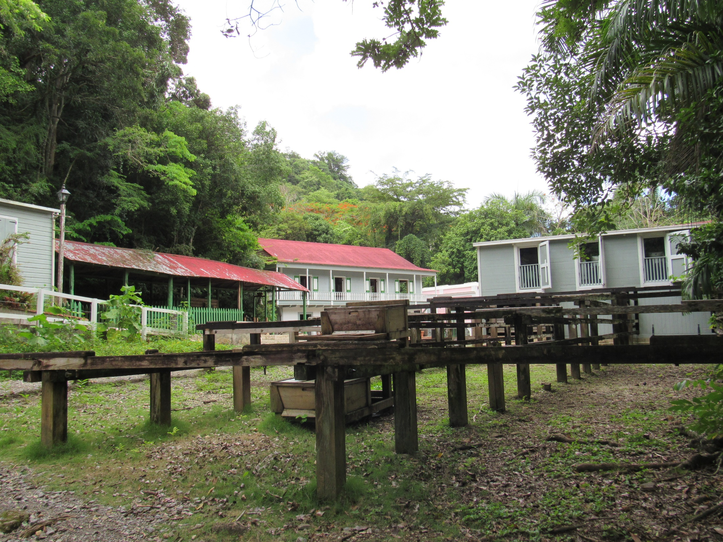

Slide 31
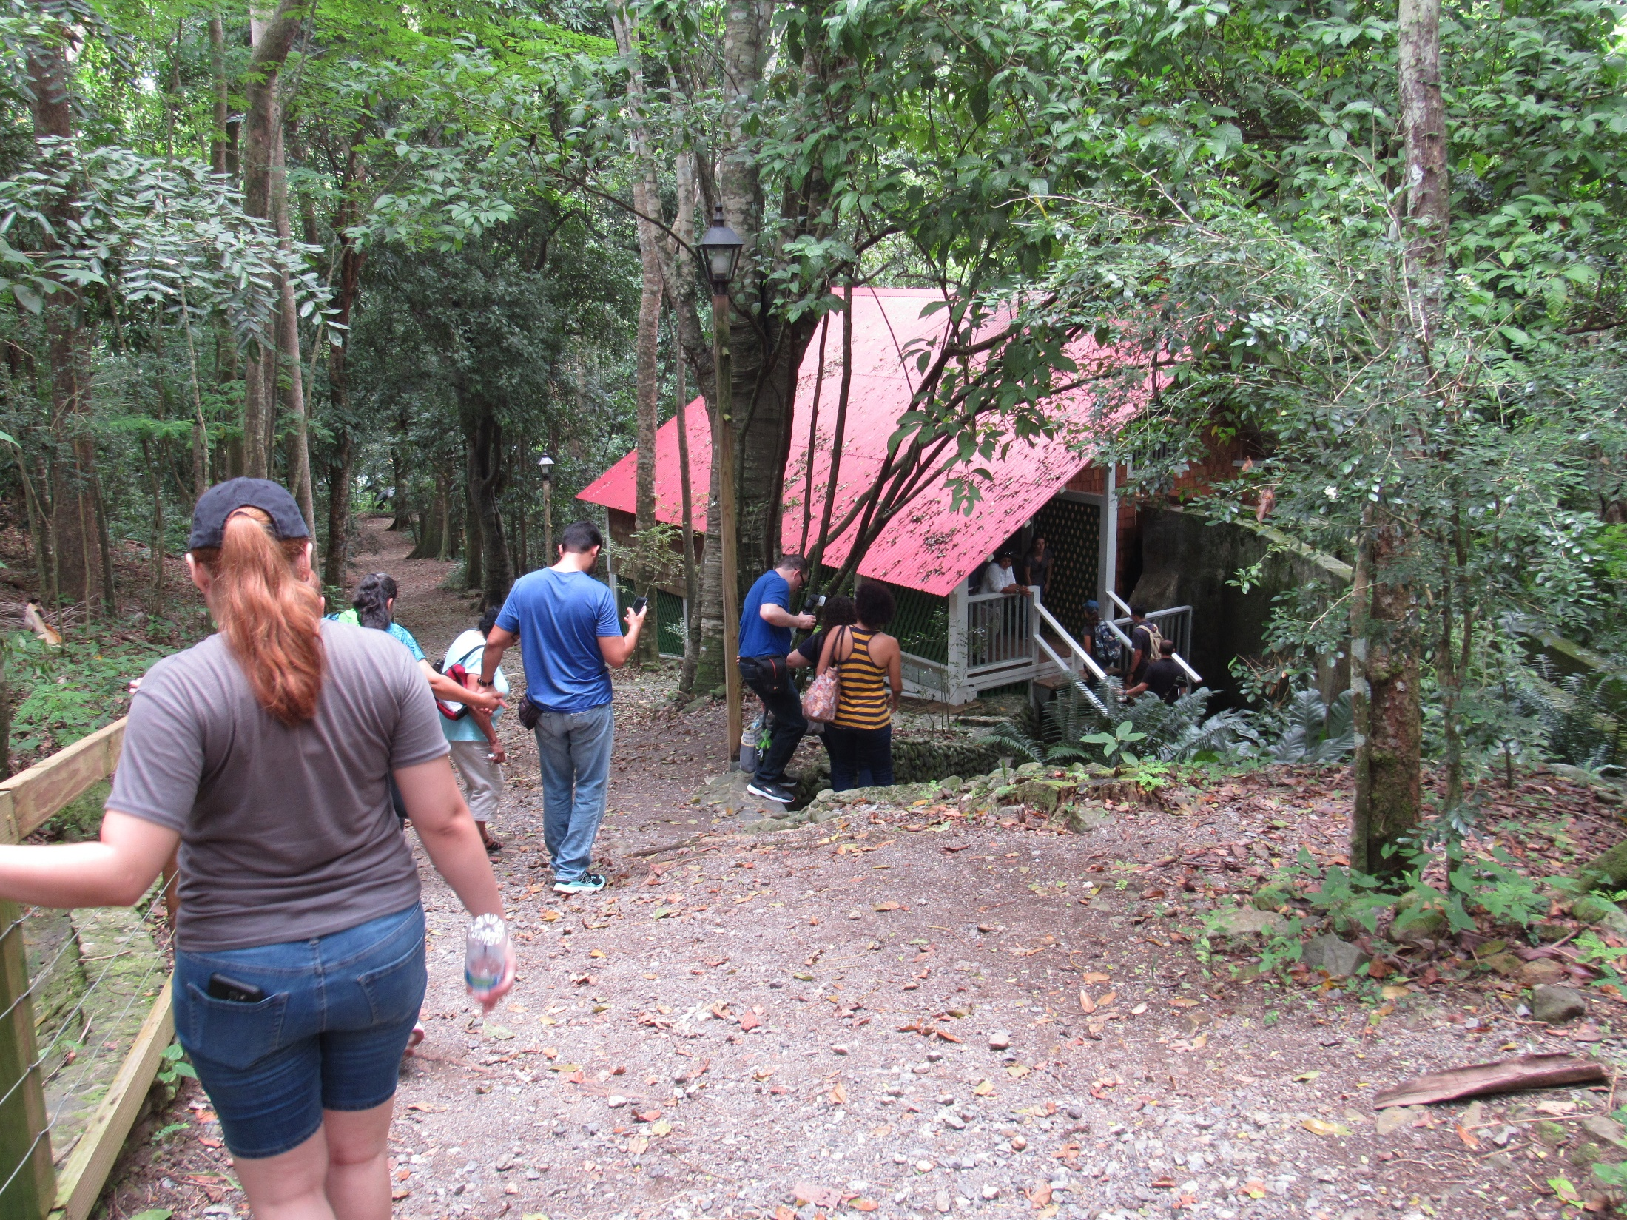

Slide 32
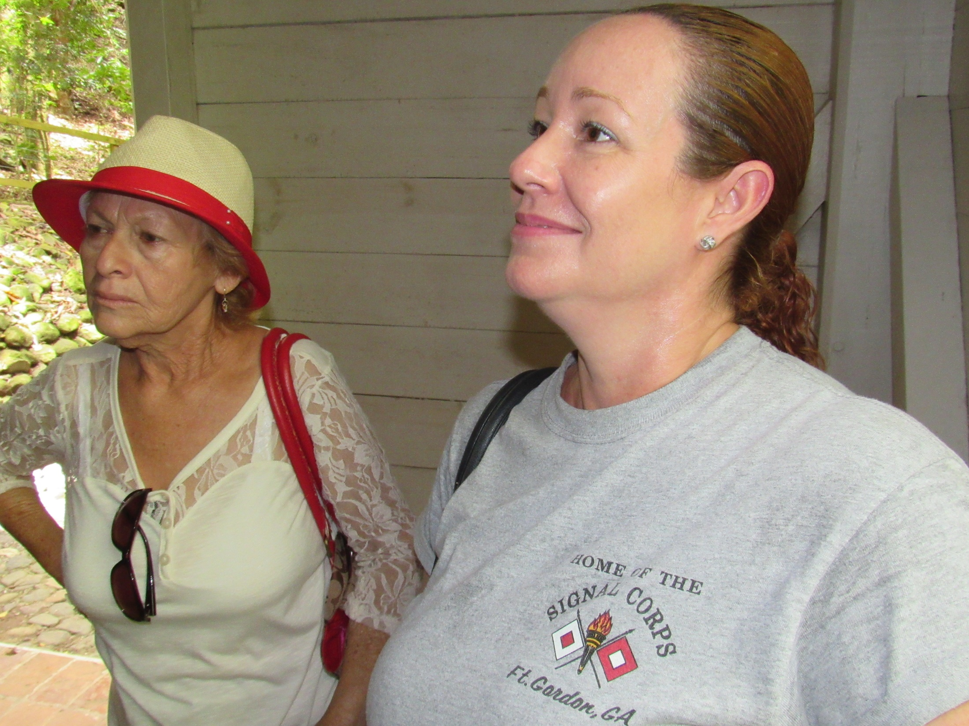

Slide 33
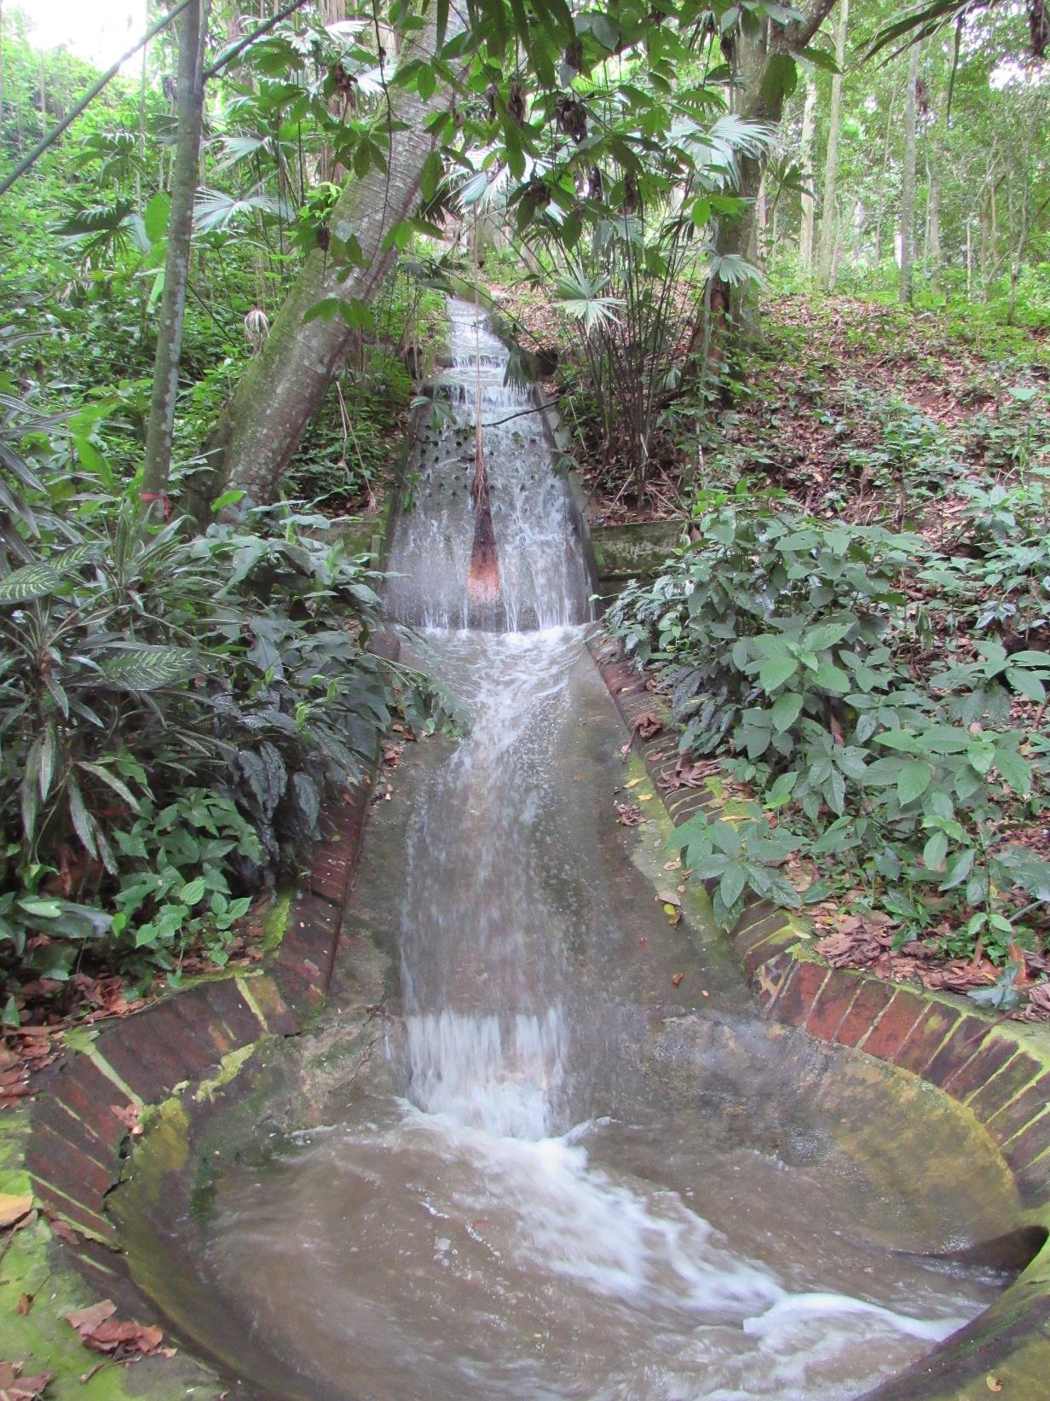

Slide 34
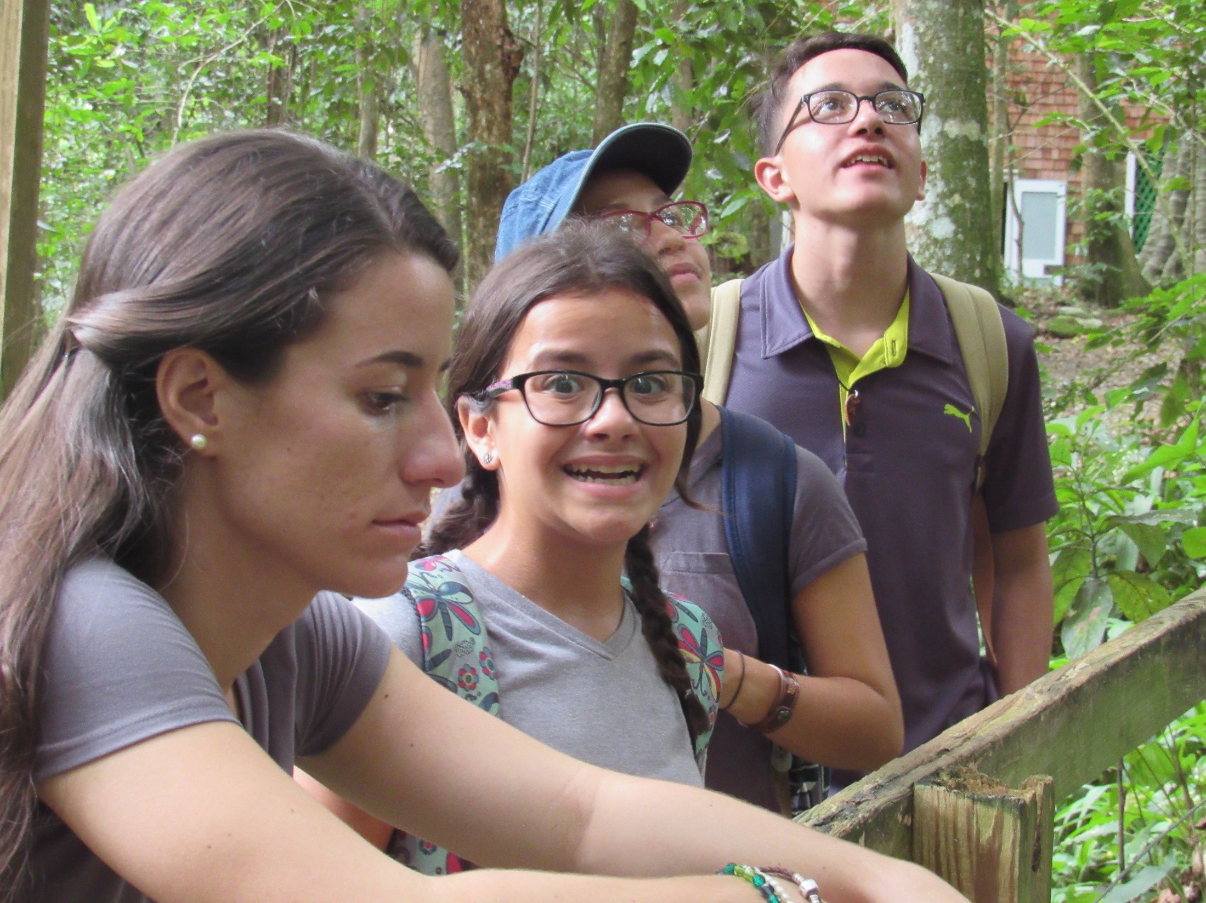

Slide 35
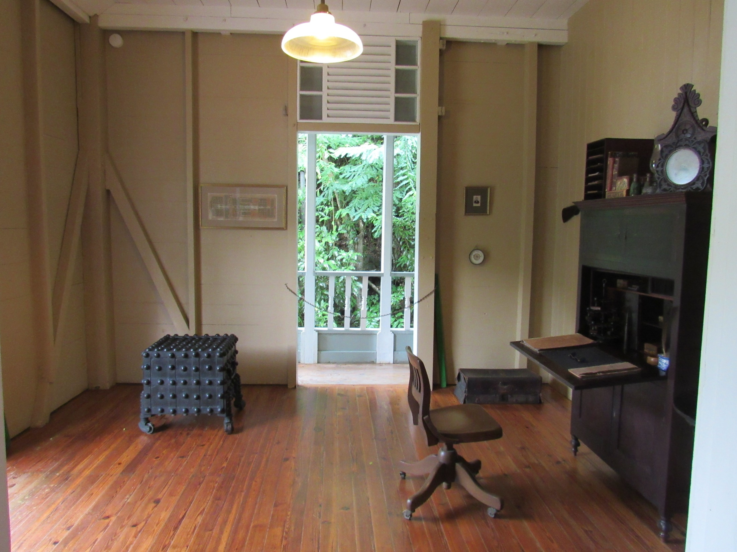

Slide 36
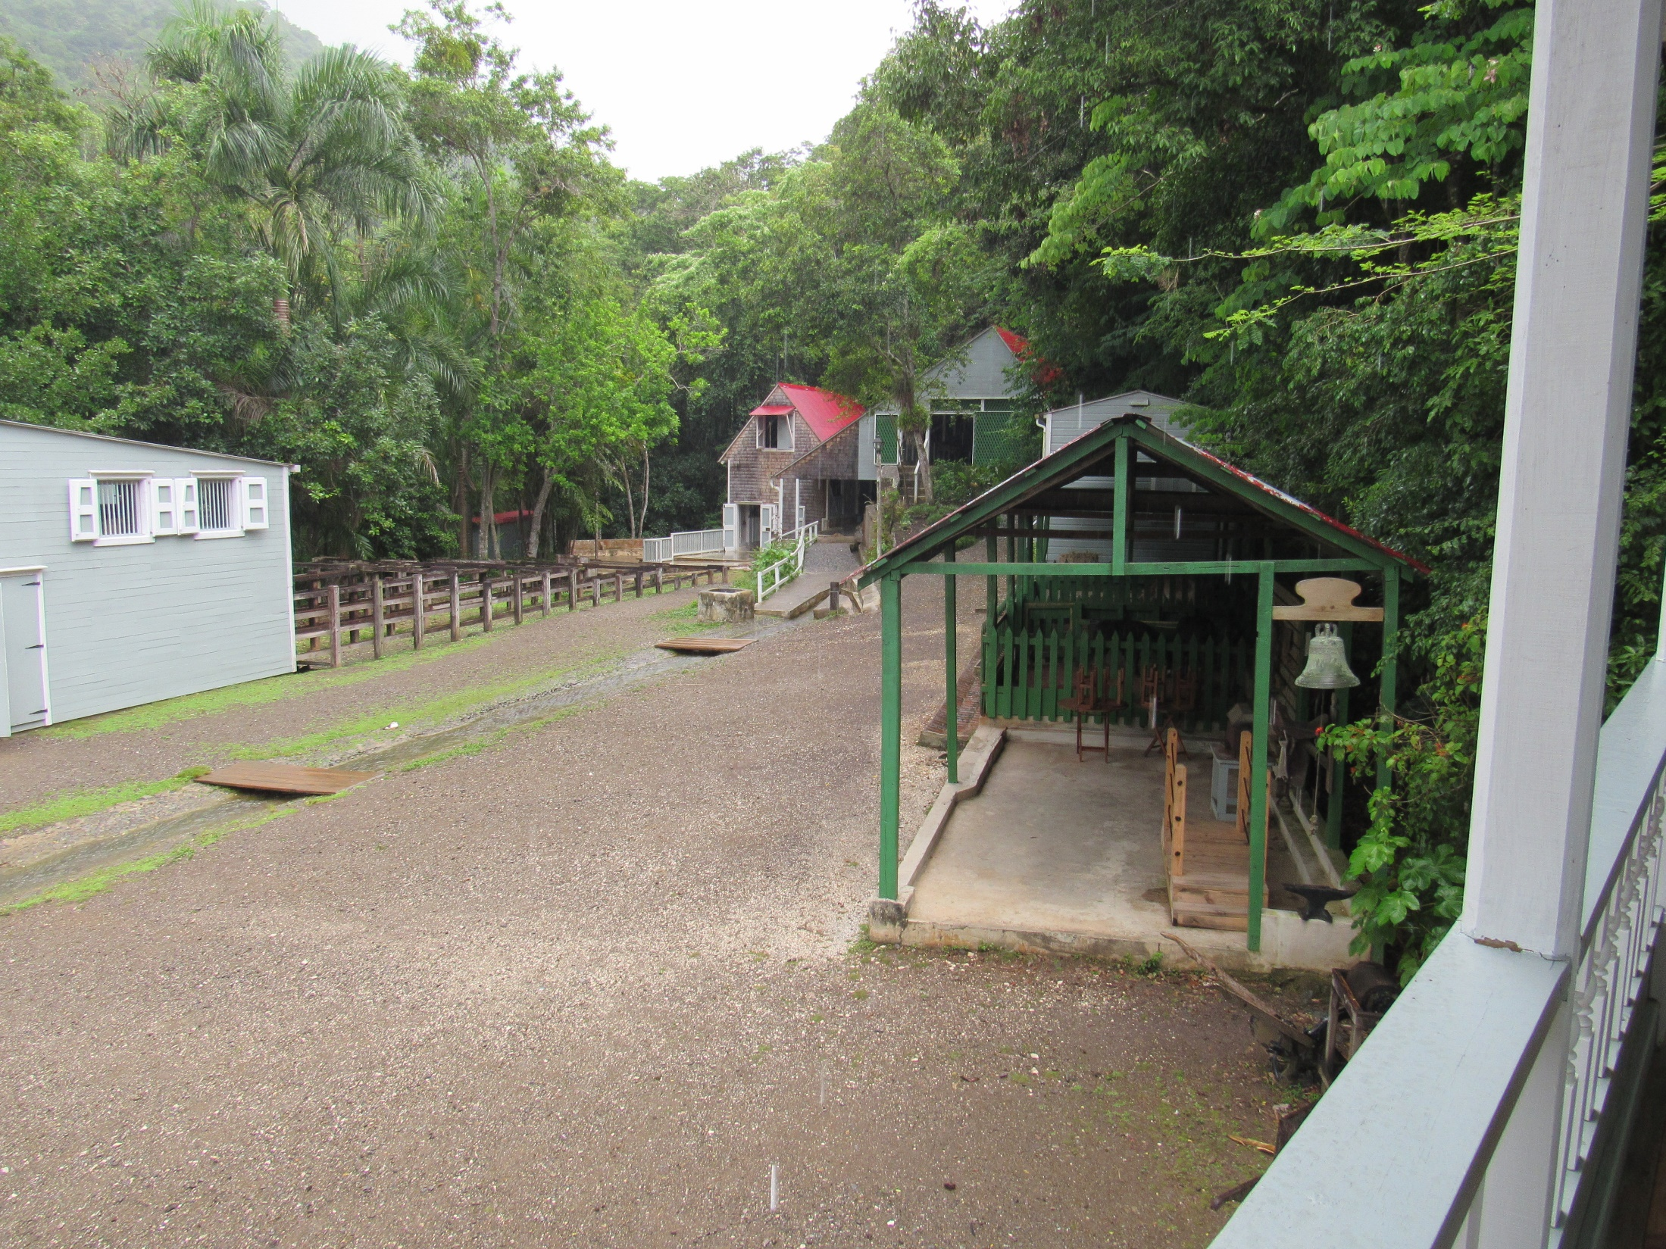

Slide 37


Slide 38
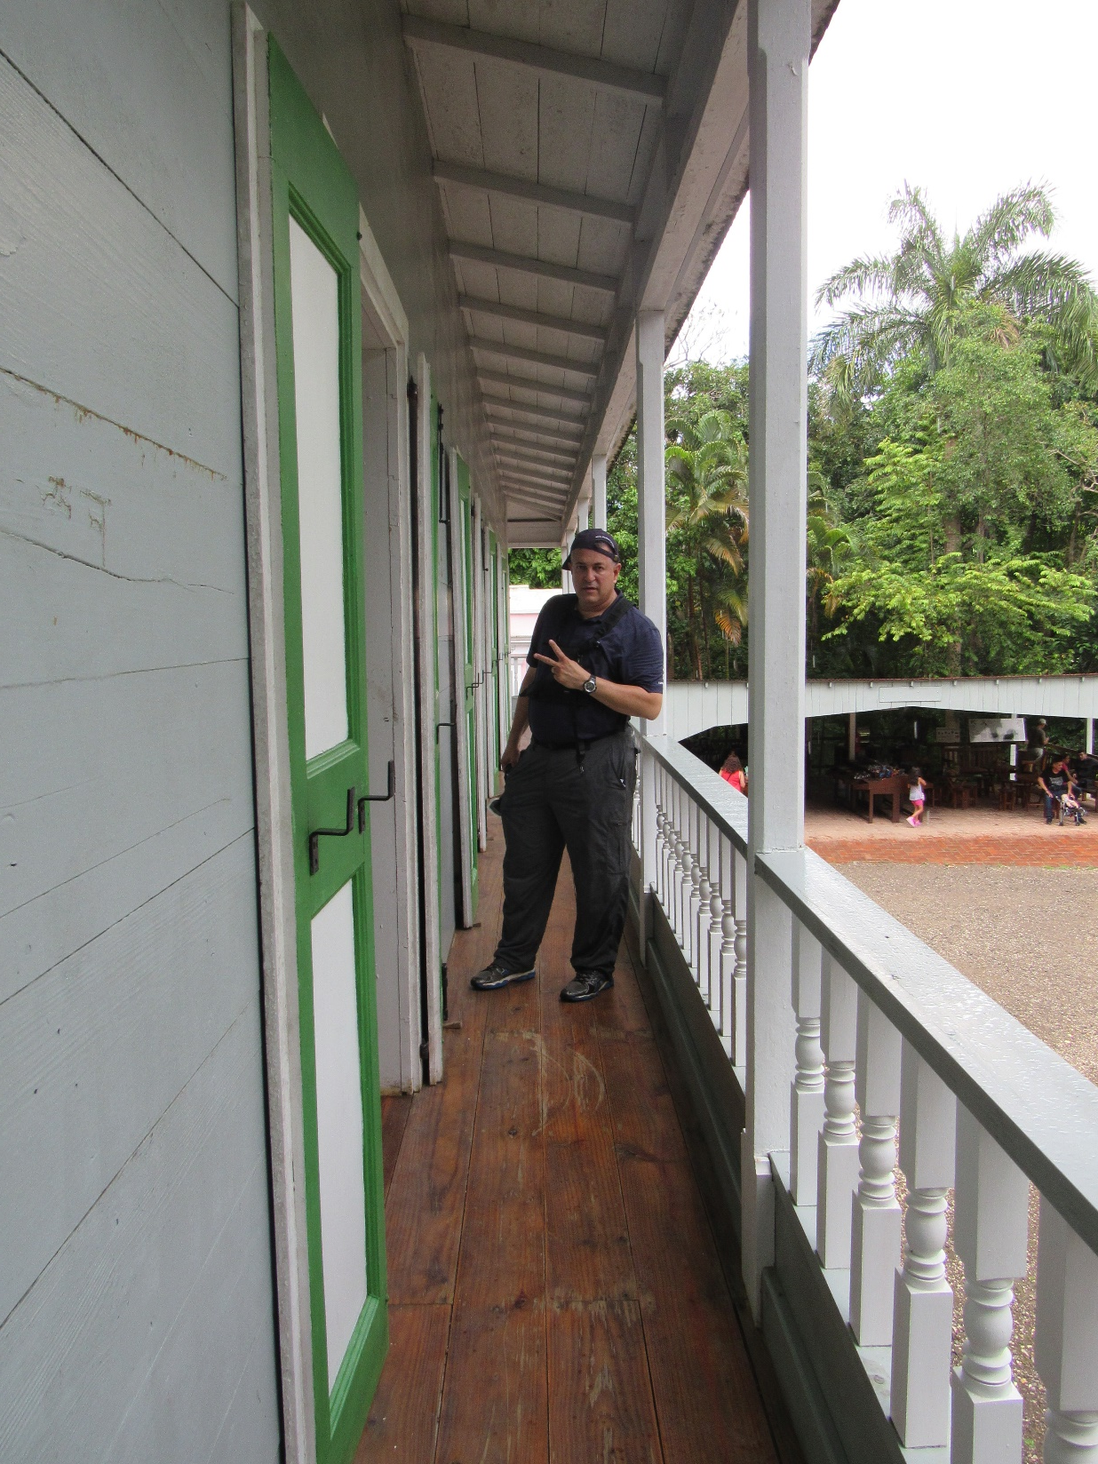

Slide 39
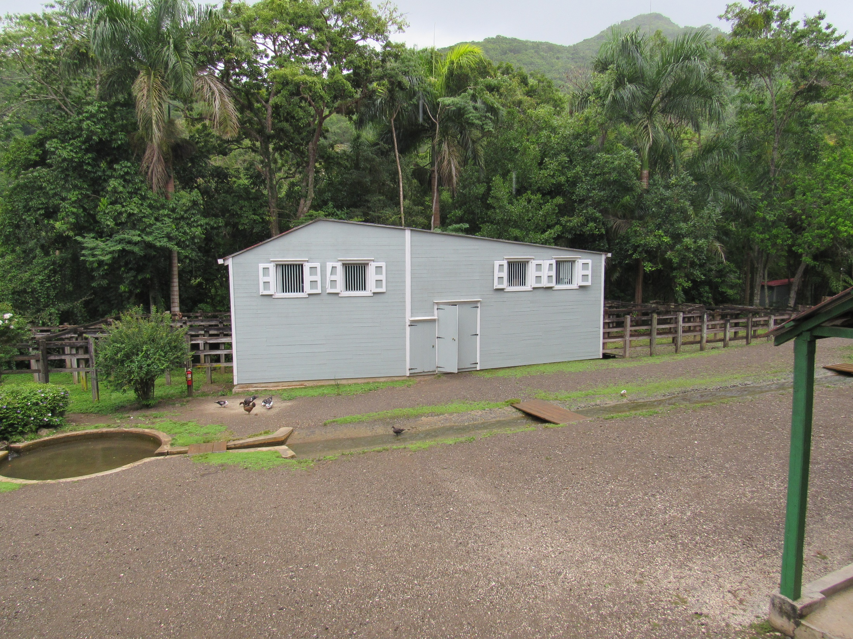

Slide 40
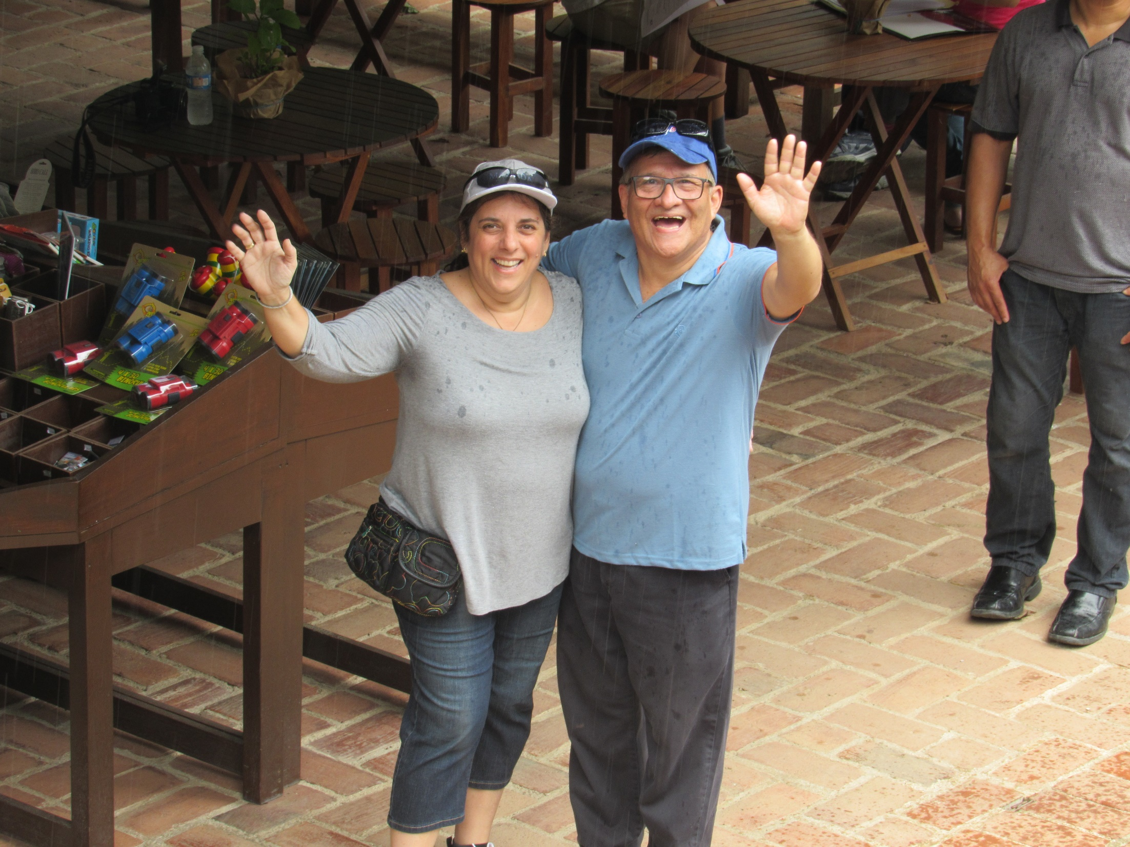

Slide 41


Slide 42
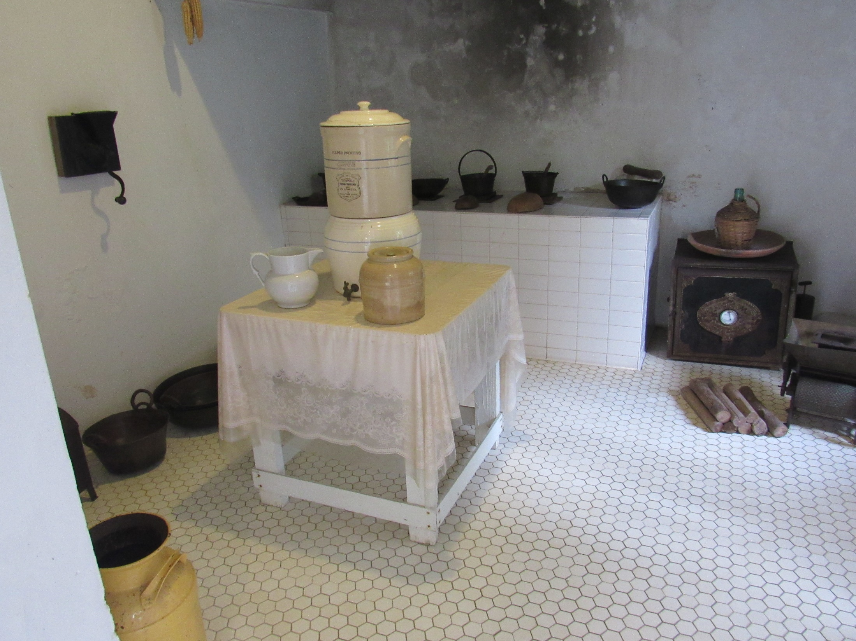

Slide 43
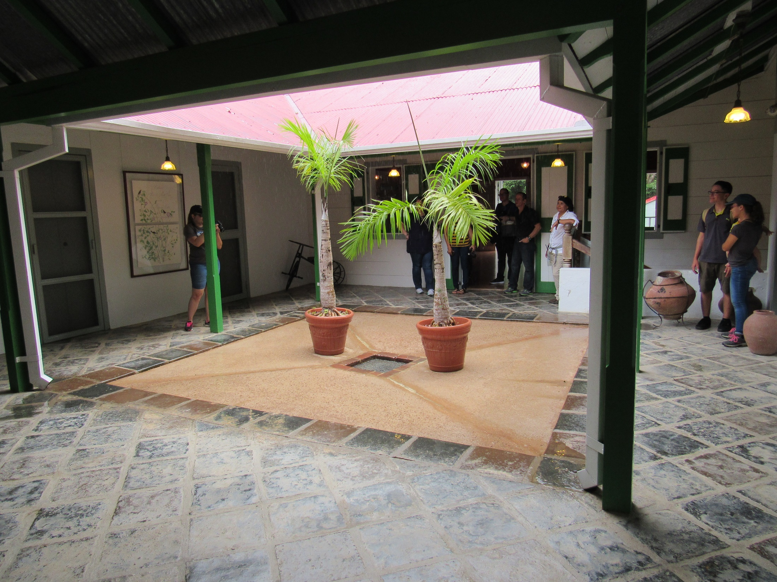

Slide 44
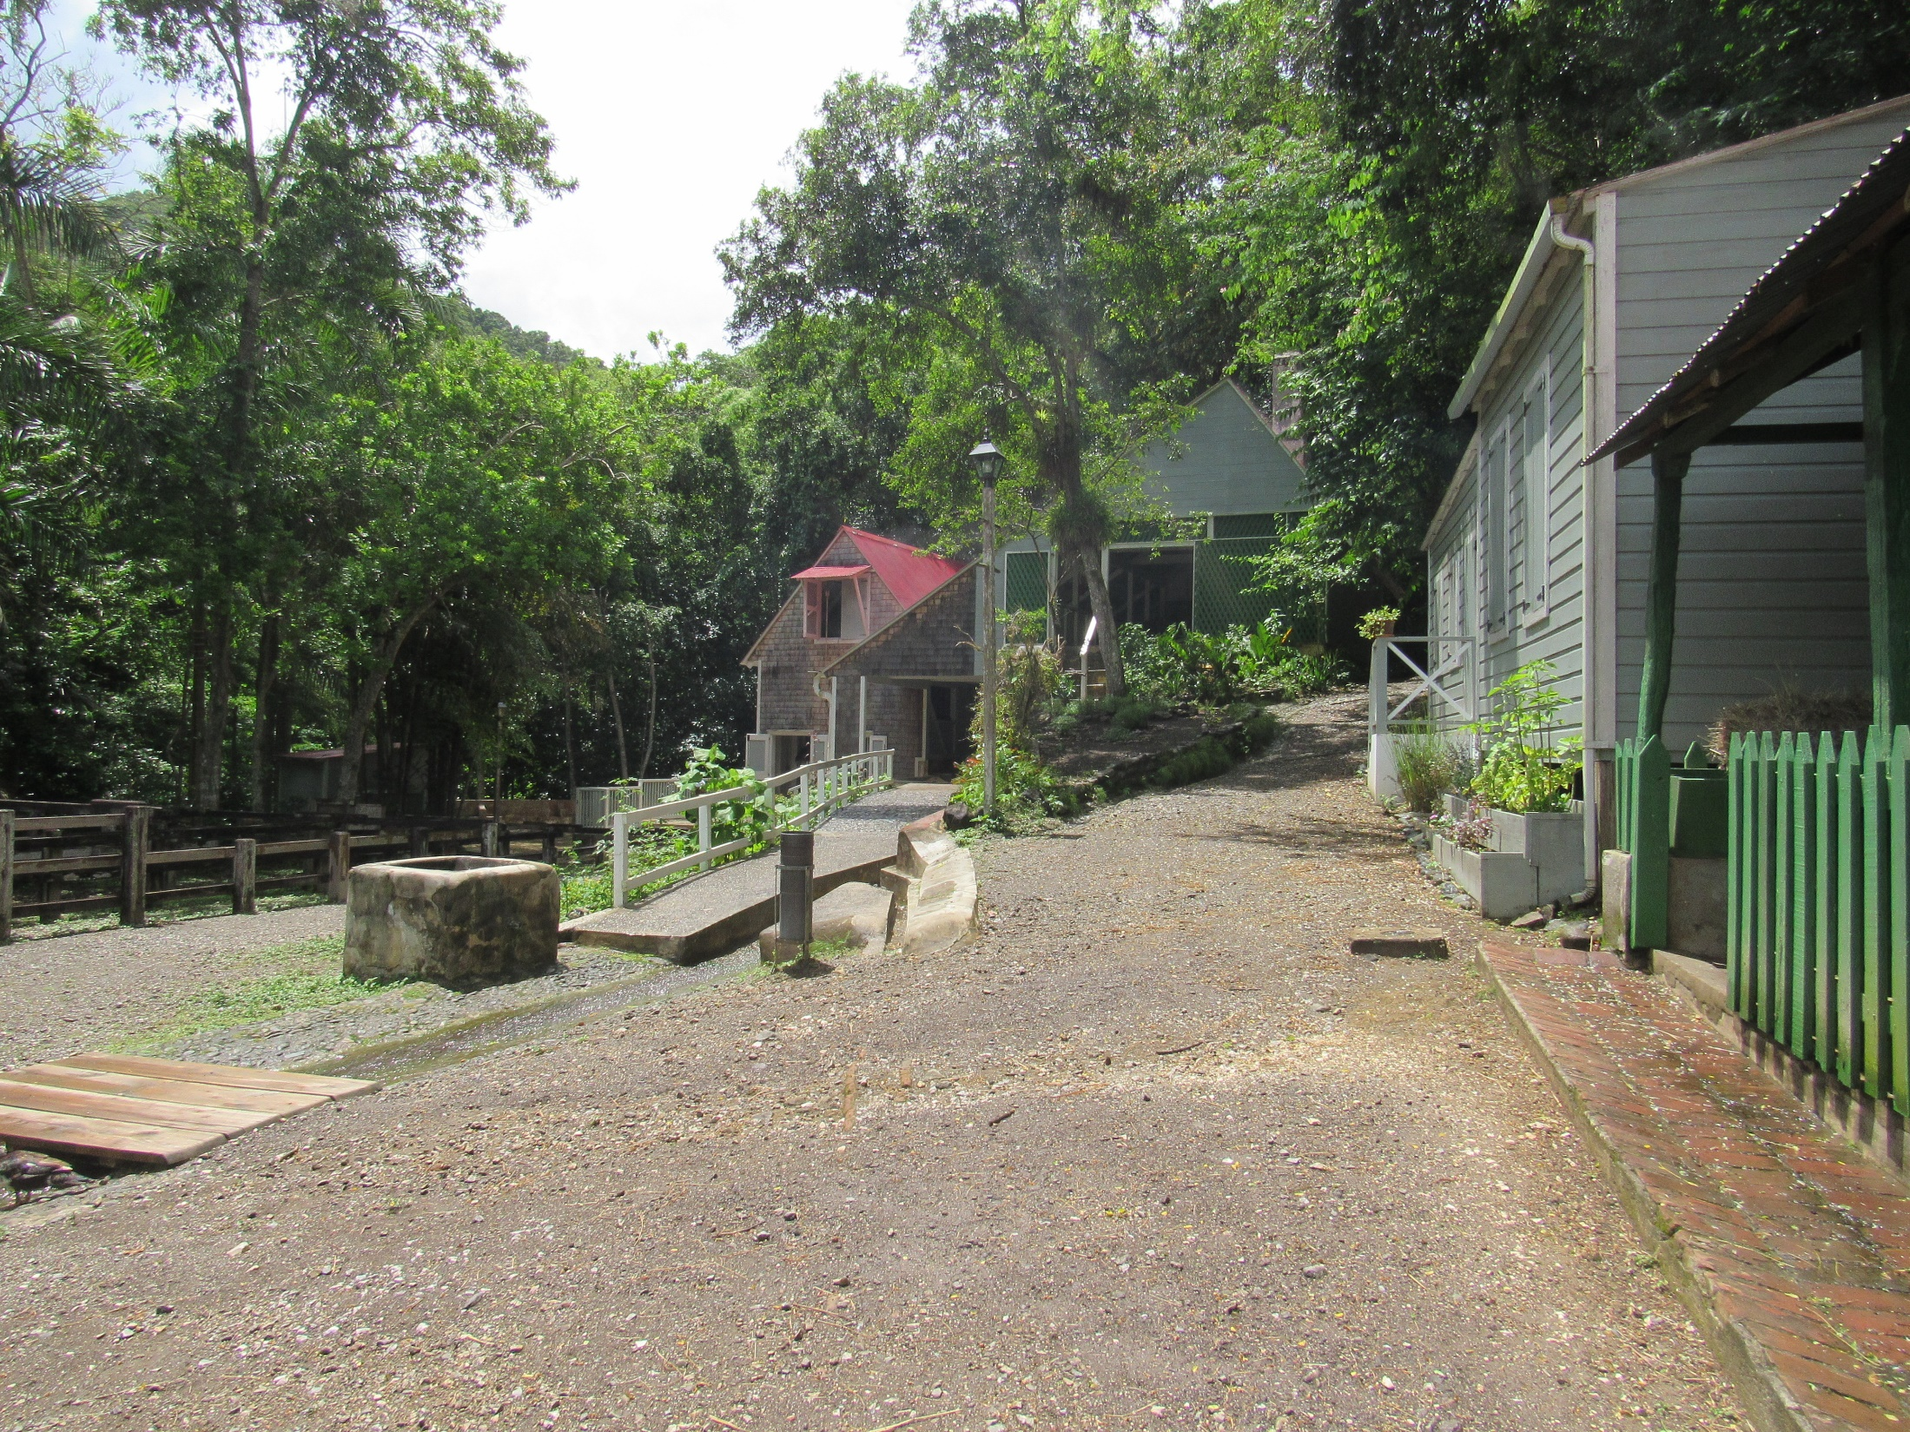

Slide 45
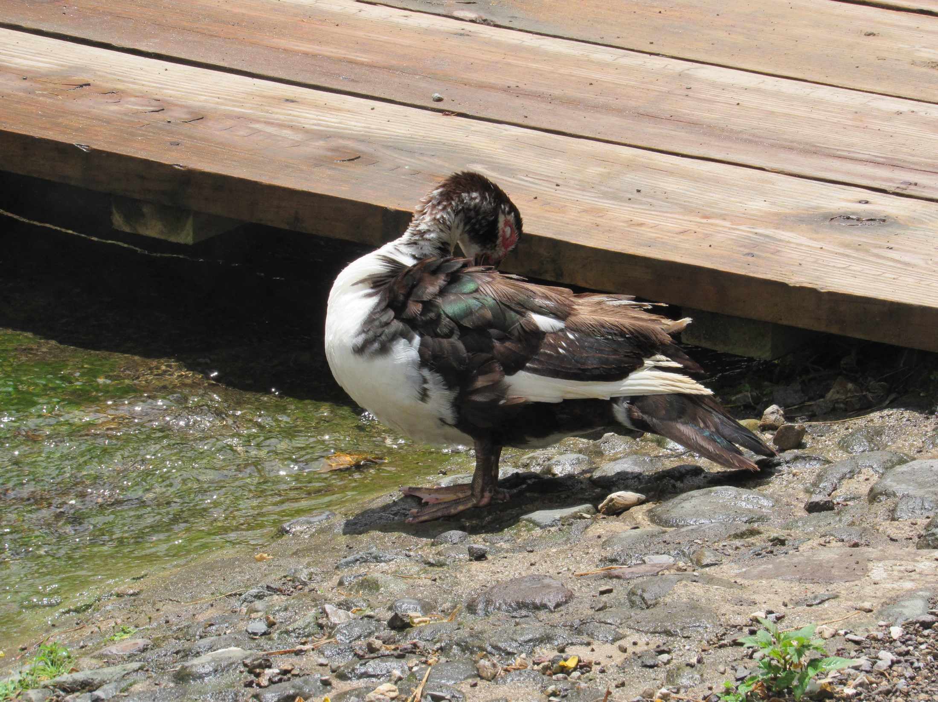

Slide 46
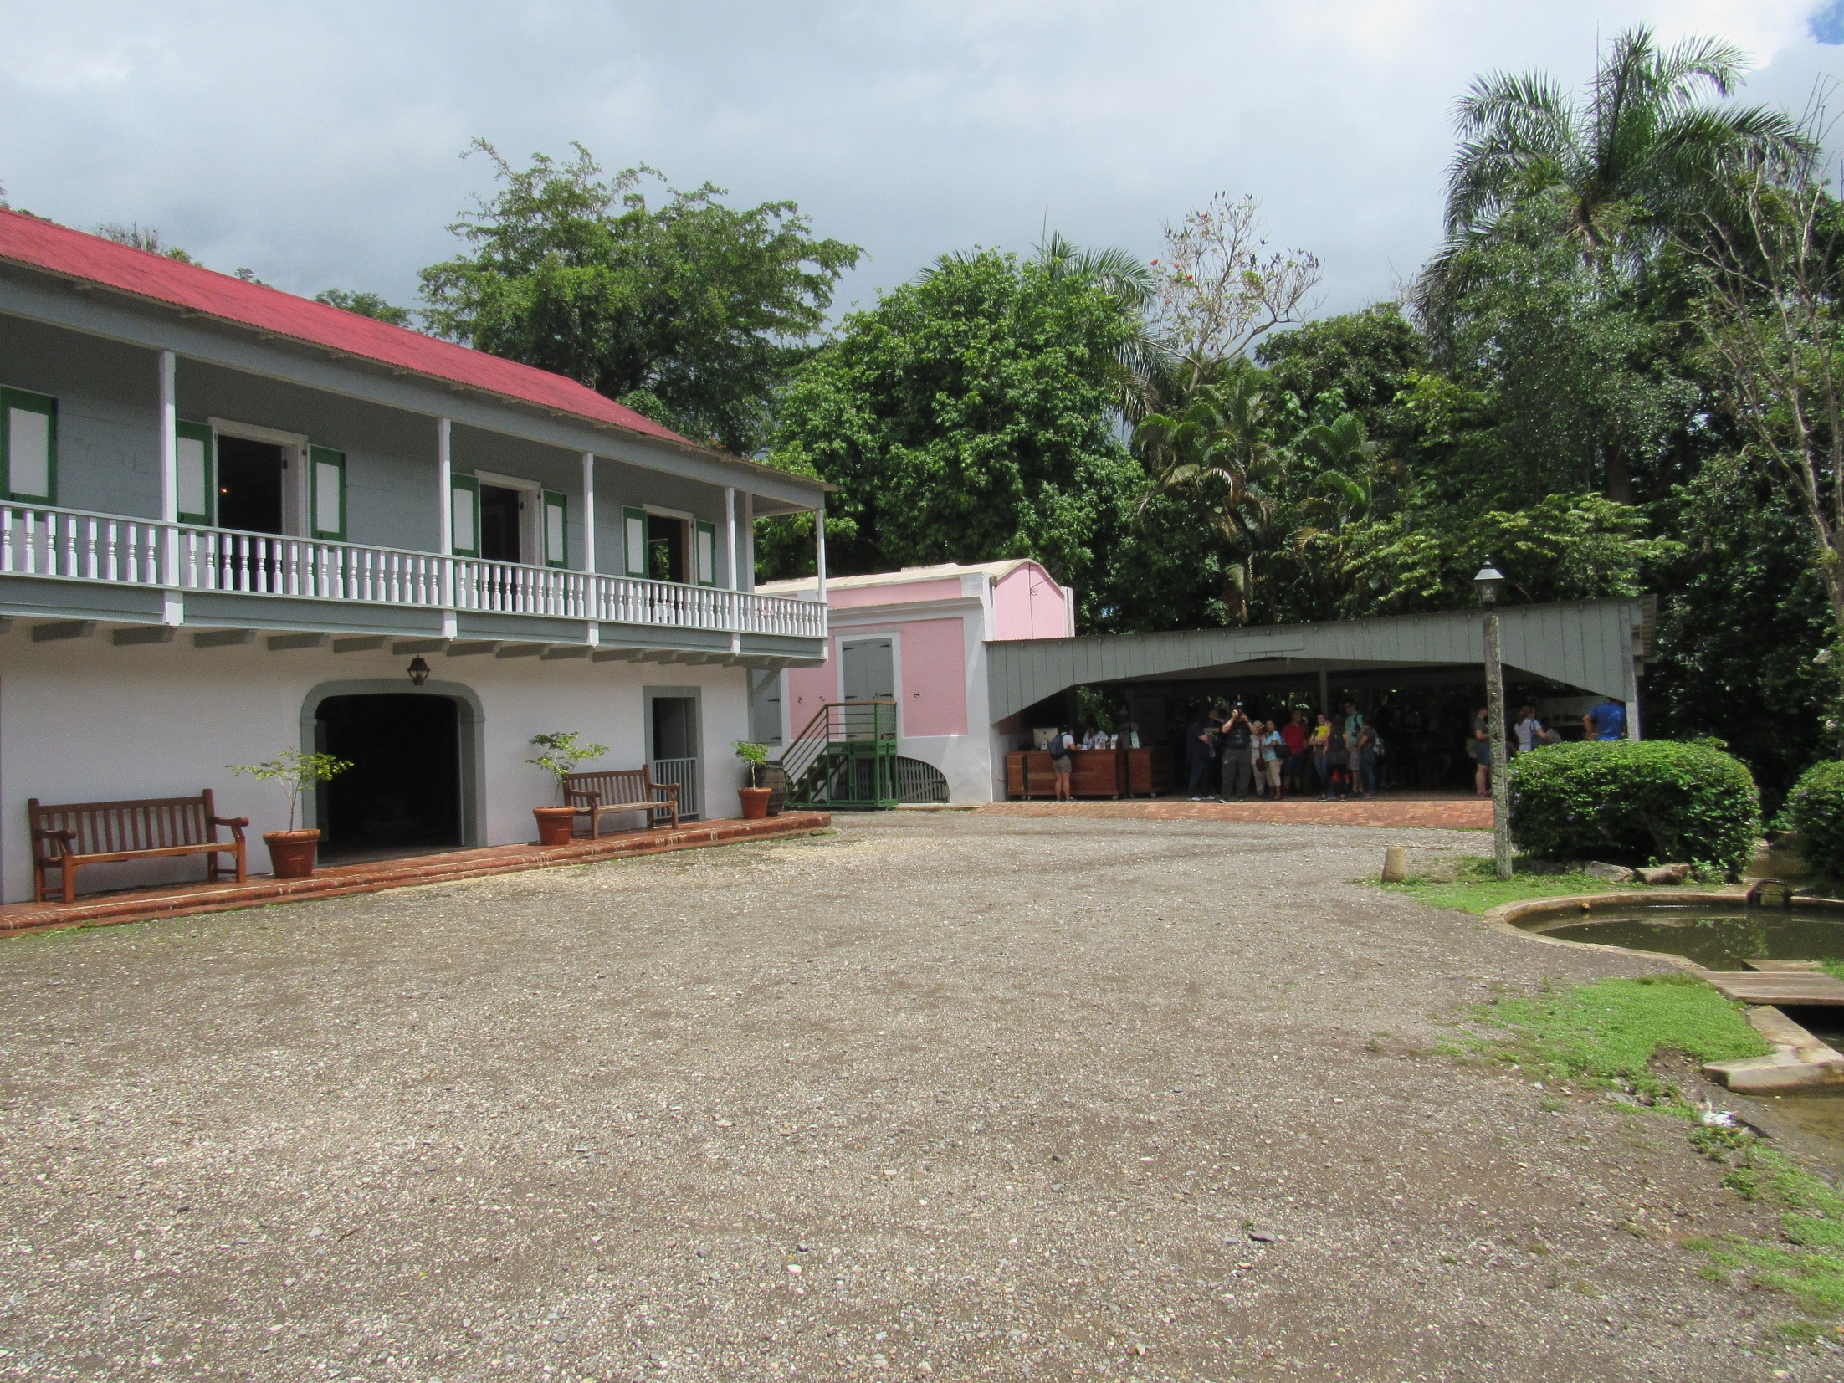

Slide 47
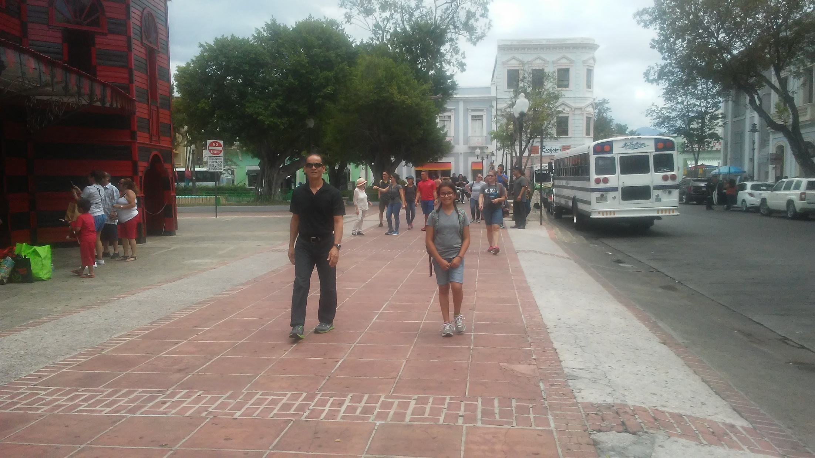

Slide 48
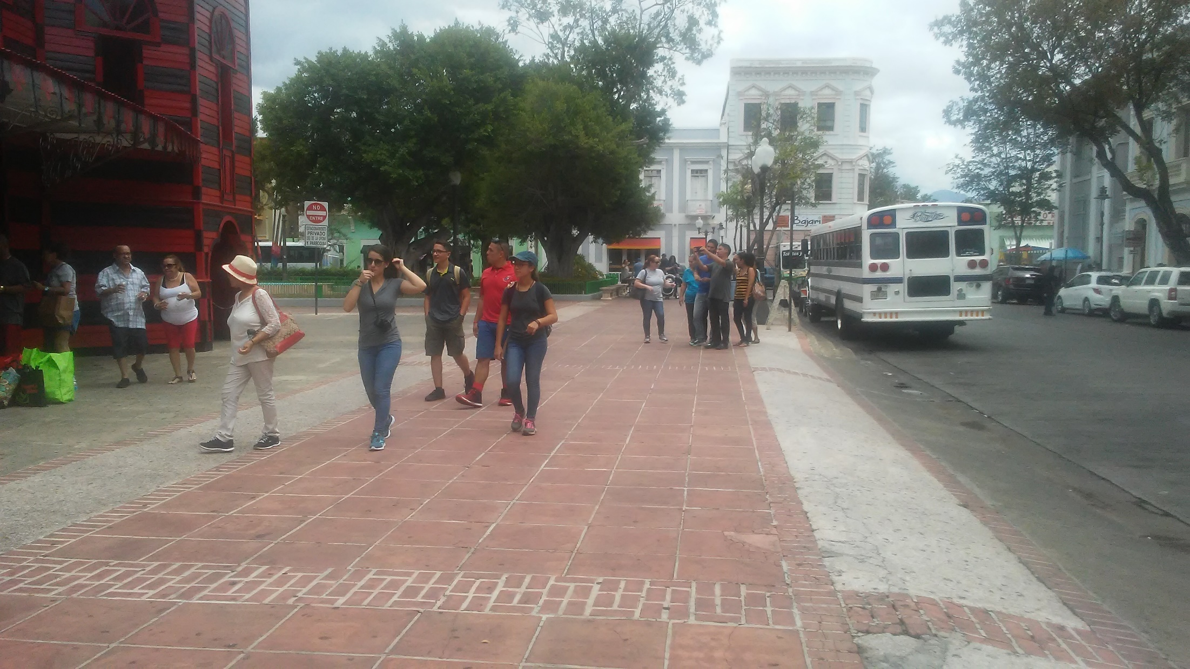

Slide 49
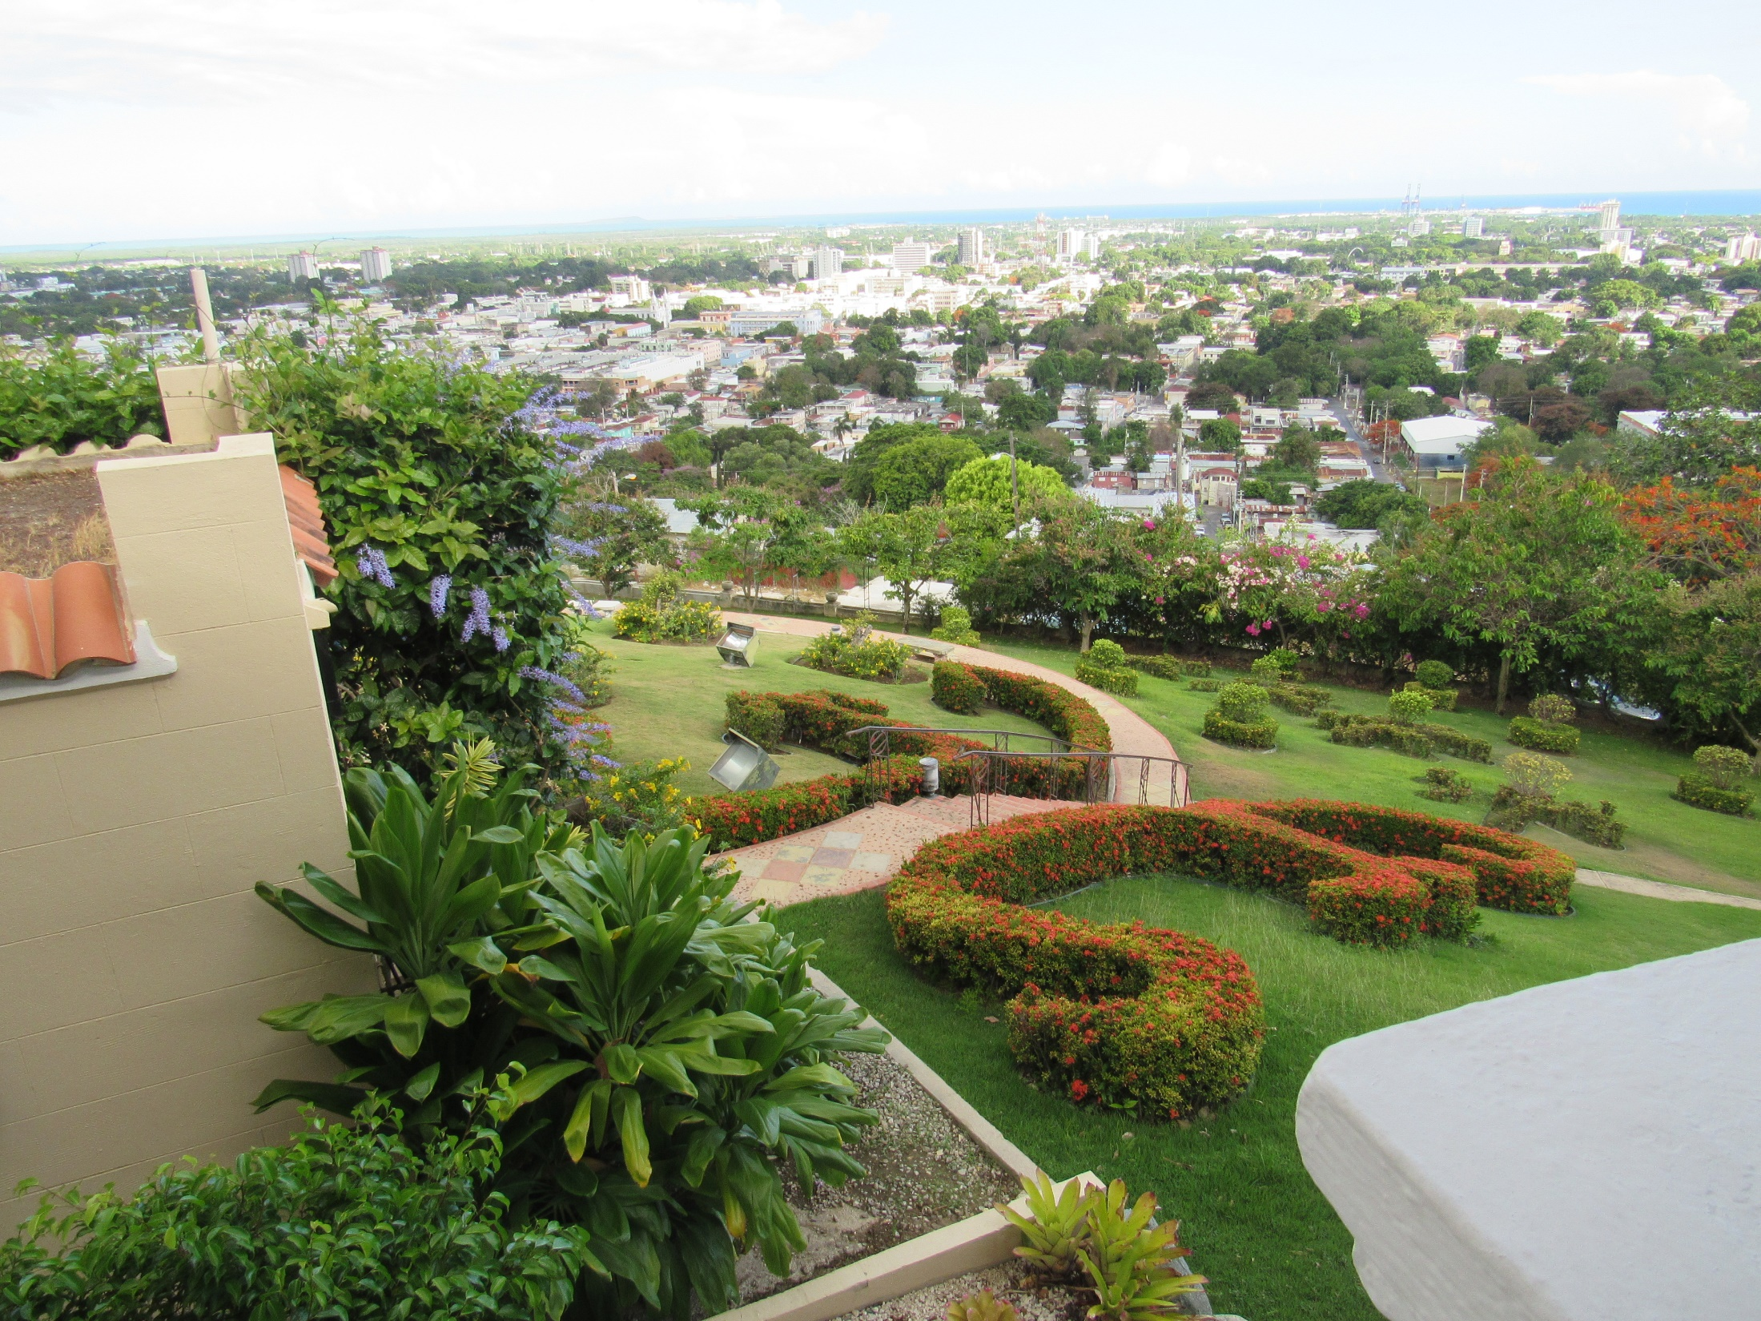

Slide 50


Slide 51
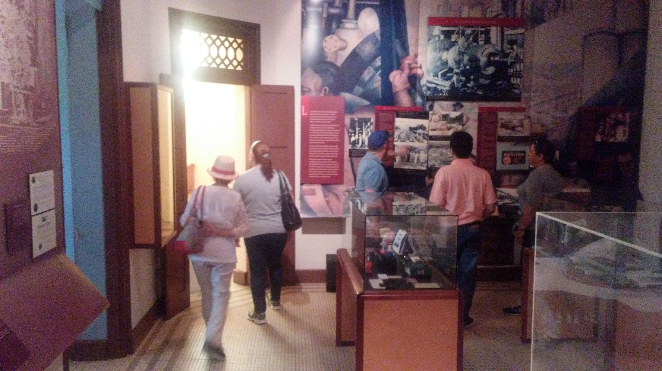

Slide 52


Slide 53


